Slide 1
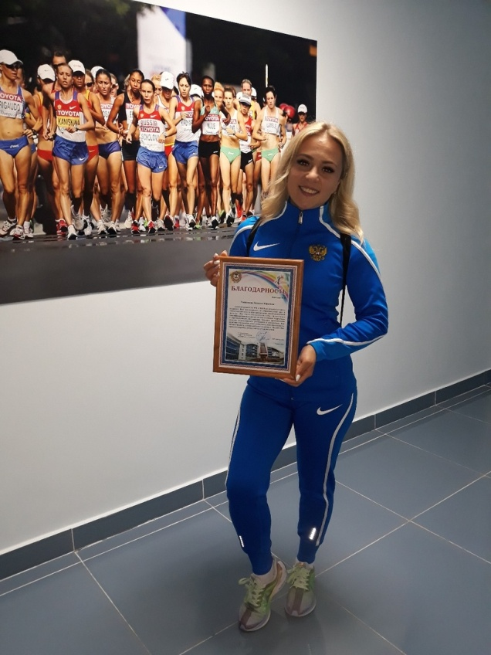
МИНИСТЕРСТВО ОБРАЗОВАНИЯ РЕСПУБЛИКИ МОРДОВИЯ
Портфолио
Канаевой Натальи Юрьевны
тренера – преподавателя по лёгкой атлетике
муниципального бюджетного учреждение дополнительного «Детско-юношеская спортивная школа» образования Рузаевского муниципального района
Дата рождения: 25.03.1991
Профессиональное образование: педагог по физической культуре
ФГБОУ ВПО МГПИ им. М.Е.Евсевьева №137 от 25.01.2014 года
Стаж педагогической работы (по специальности) 7 лет
Общий трудовой стаж 13 лет
Наличие квалификационной категории - первая

Slide 2
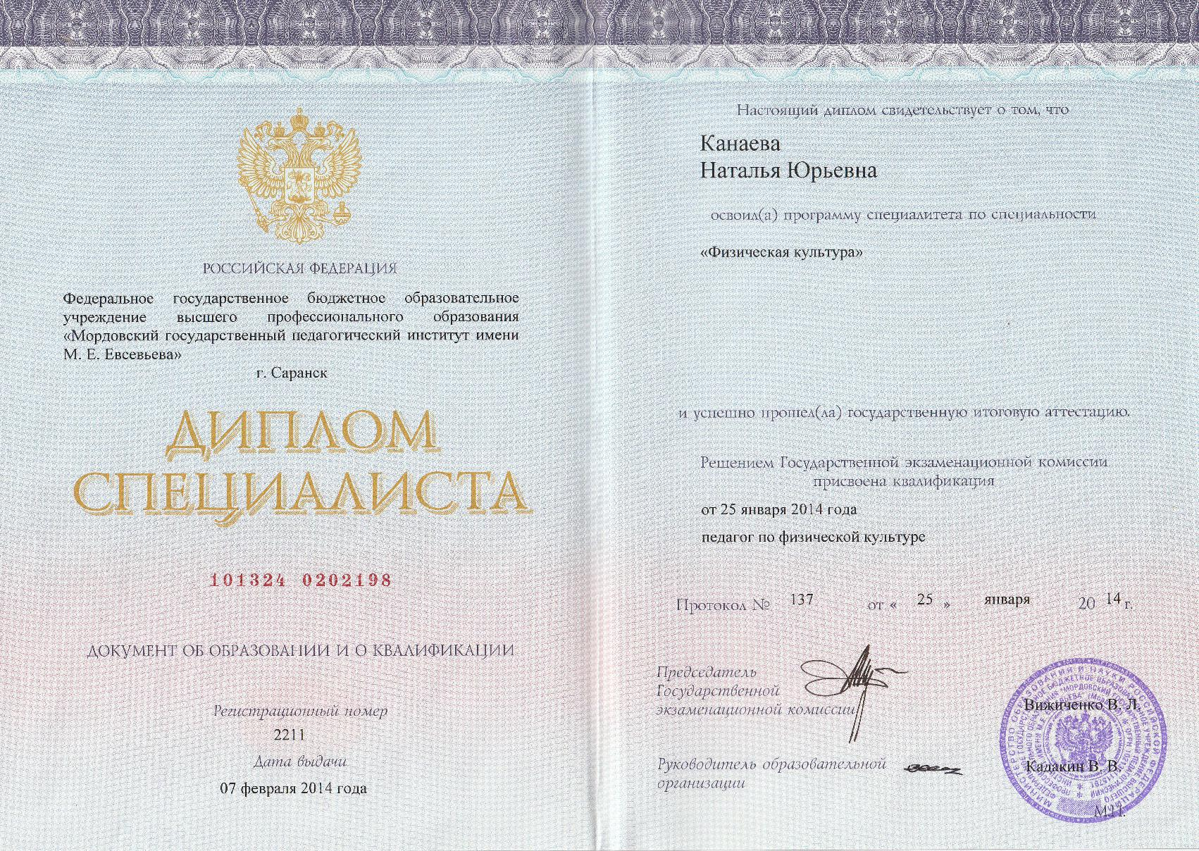

Slide 3
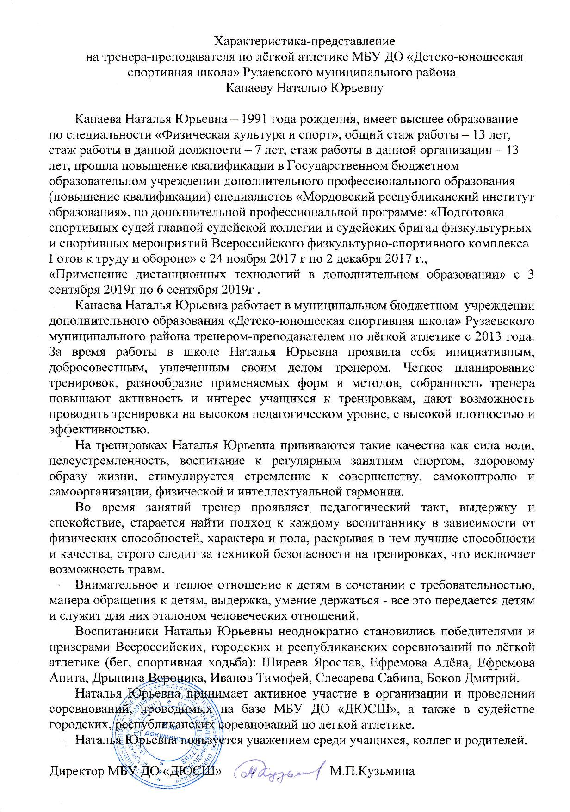

Slide 4
Представление собственного инновационного педагогического опыта
https://sportruz.schoolrm.ru/sveden/employees/24780/241688/?bitrix_include_areas=N&clear_cache=Y

Slide 5
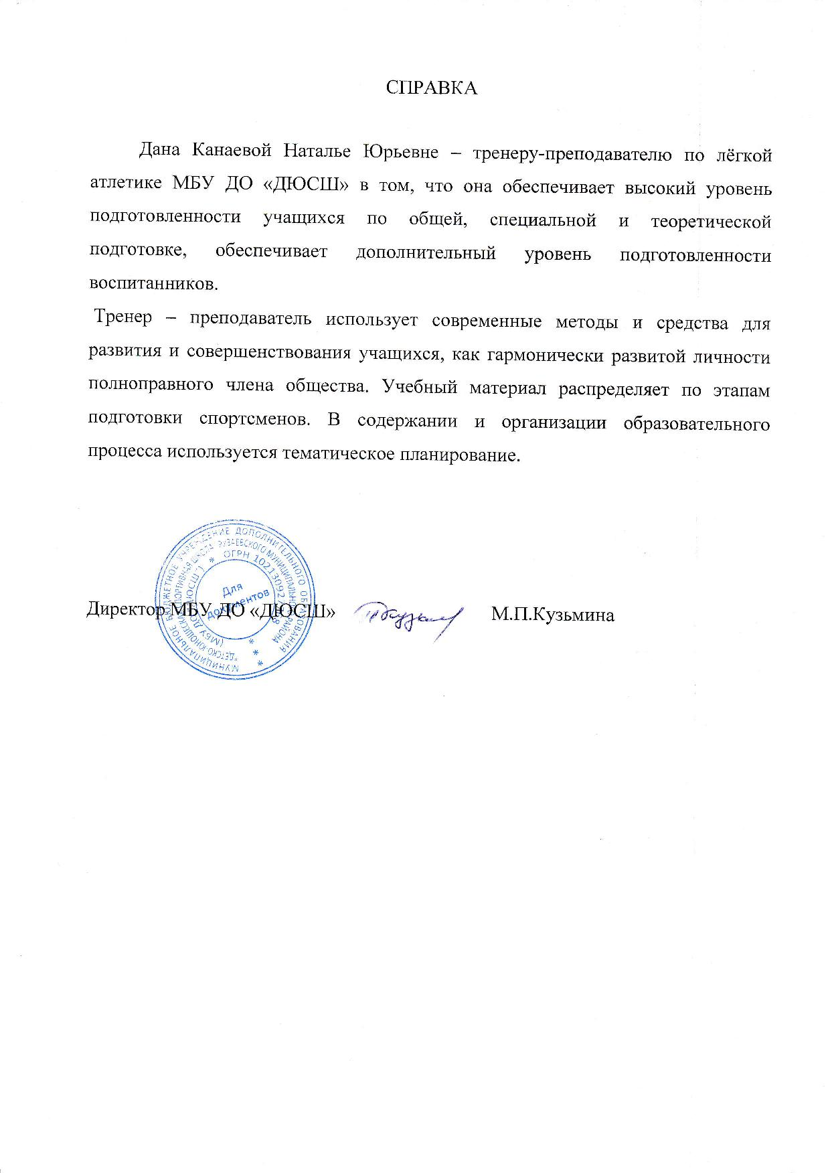
2. Степень обеспечения повышения уровня подготовленности воспитанников

Slide 6
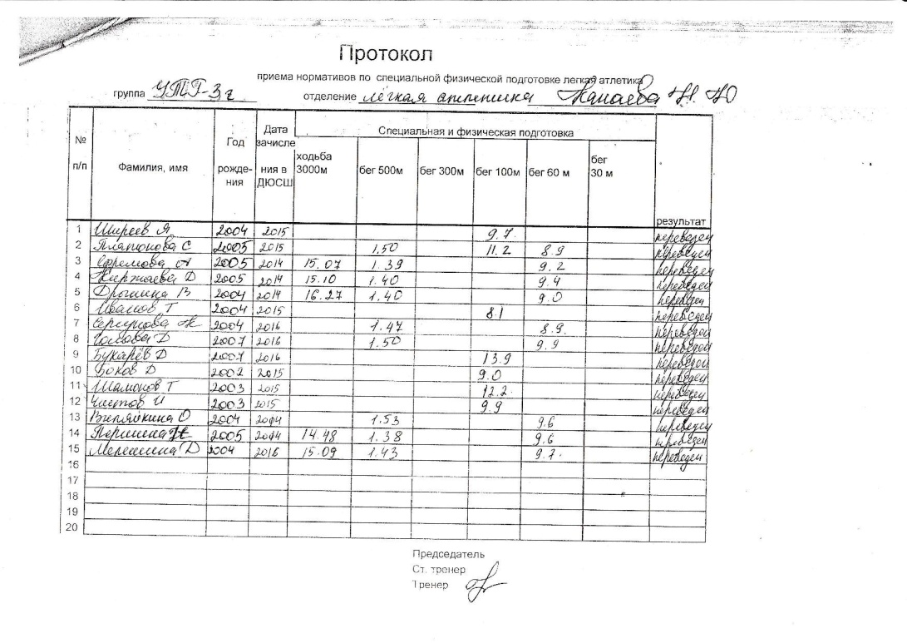
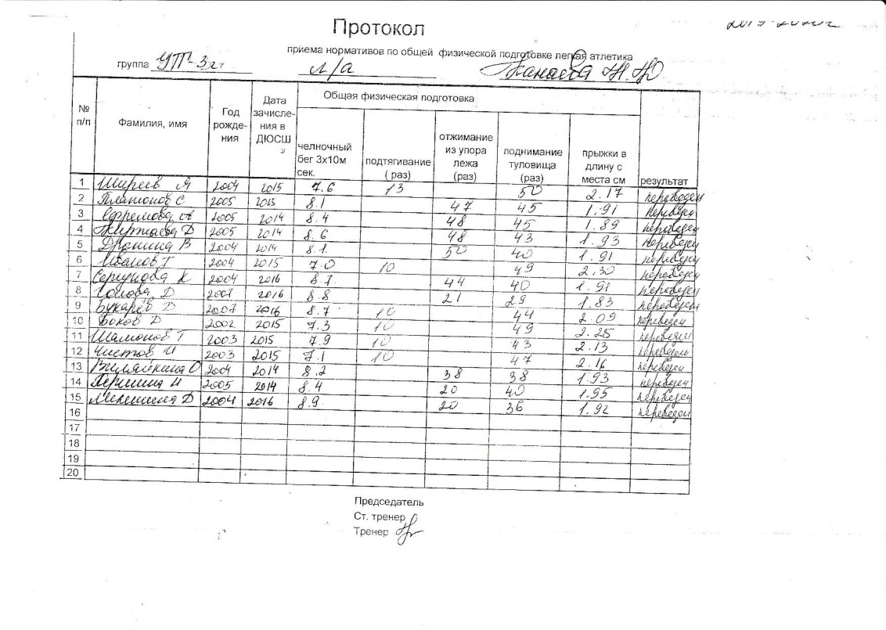

Slide 7
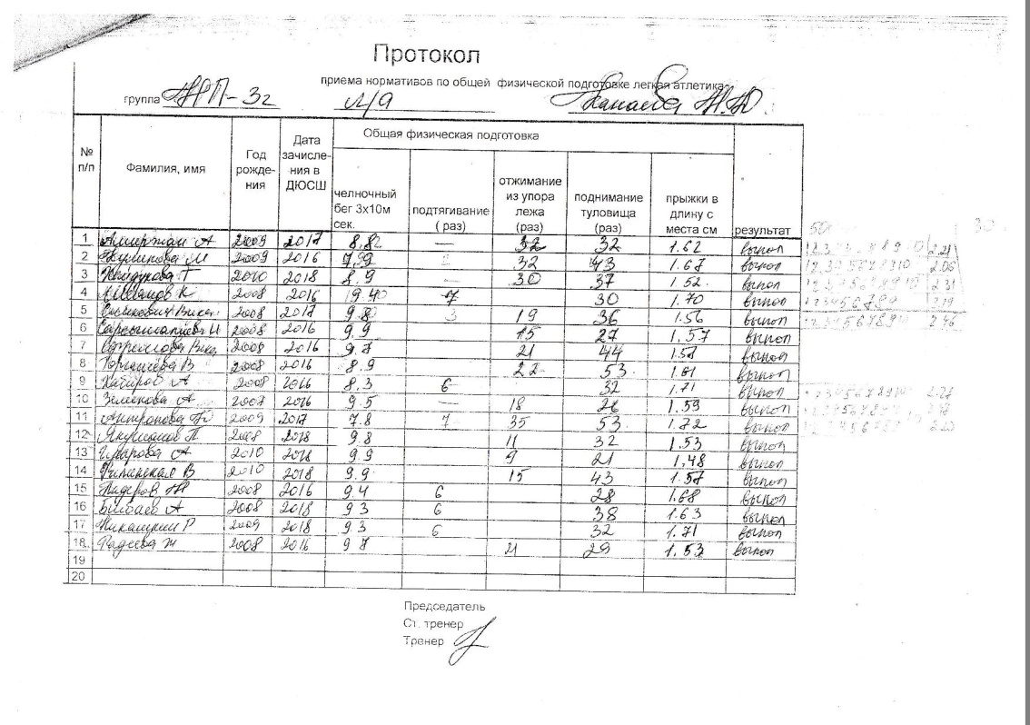
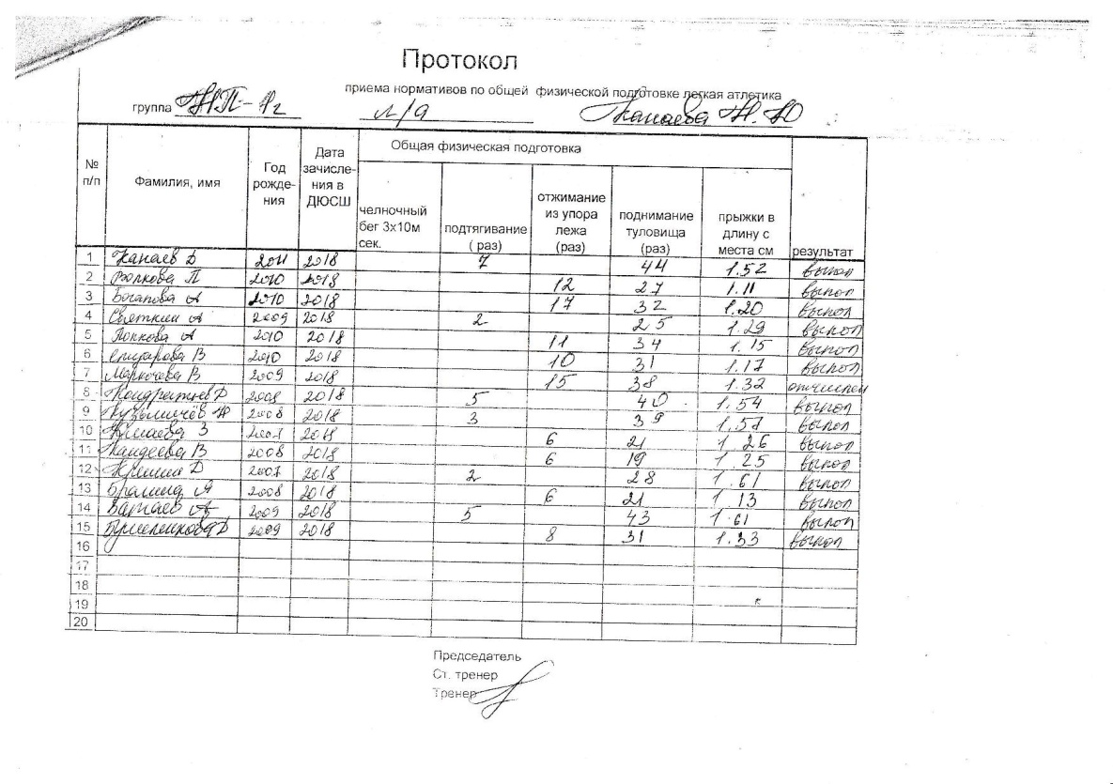

Slide 8
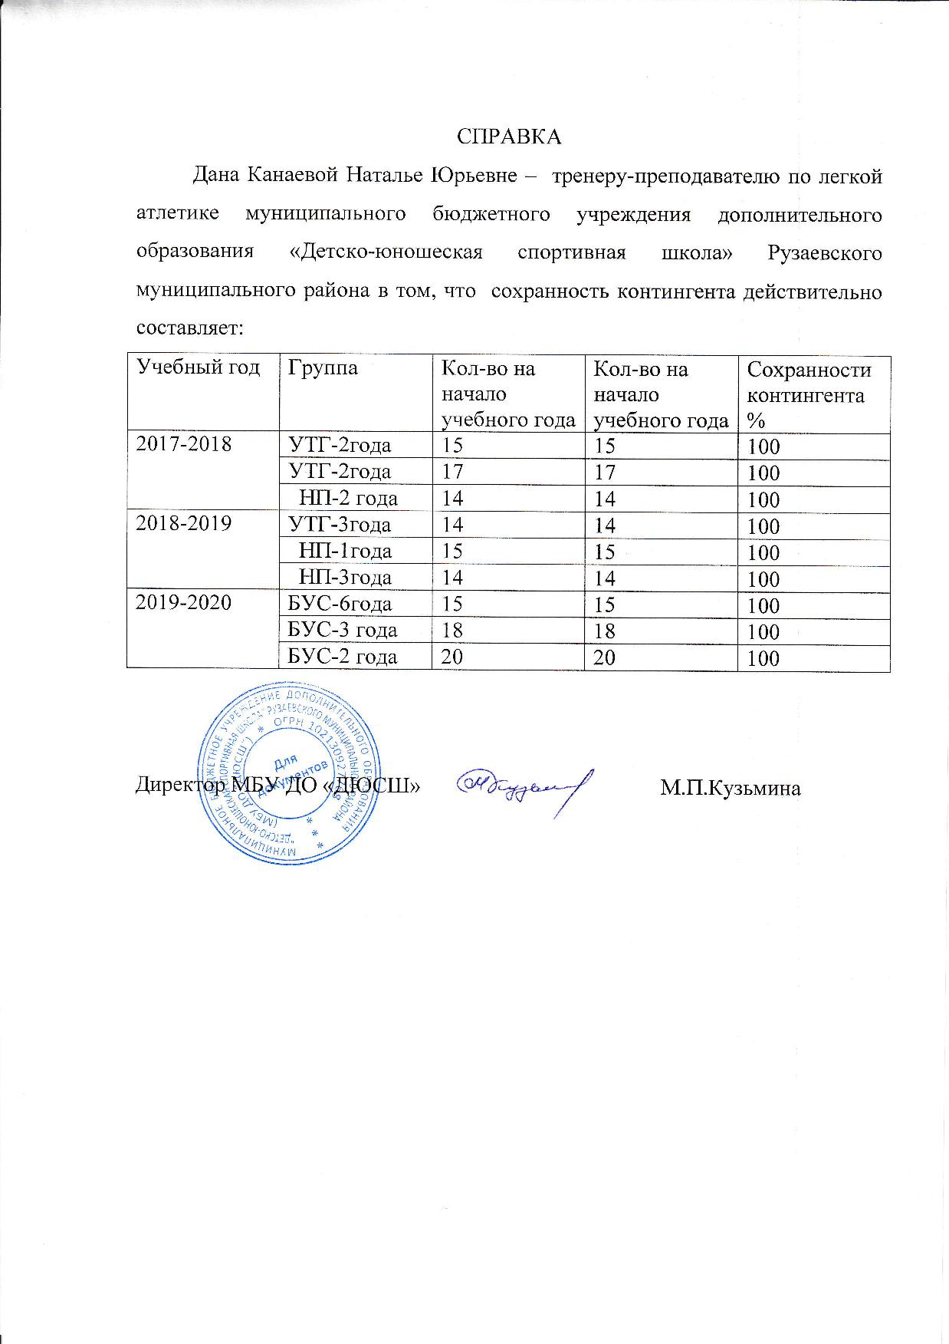
3. Сохранность контингента воспитанников на этапах спортивной подготовки

Slide 9
4. Результаты анализа текущей документации
Согласно нормативных документов имеется следующая учебная документация
- журнал учета работы учебных групп
- личные дела на обучающихся (заявления, личные карточки)
- протоколы контрольно- переводных нормативов
- календарный план спортивно – массовых мероприятий
- протоколы, положения соревнований
- учебные планы и рабочий план – конспект
- план воспитательной и культурно – массовой работы с обучающимися
- перспективный план

Slide 10
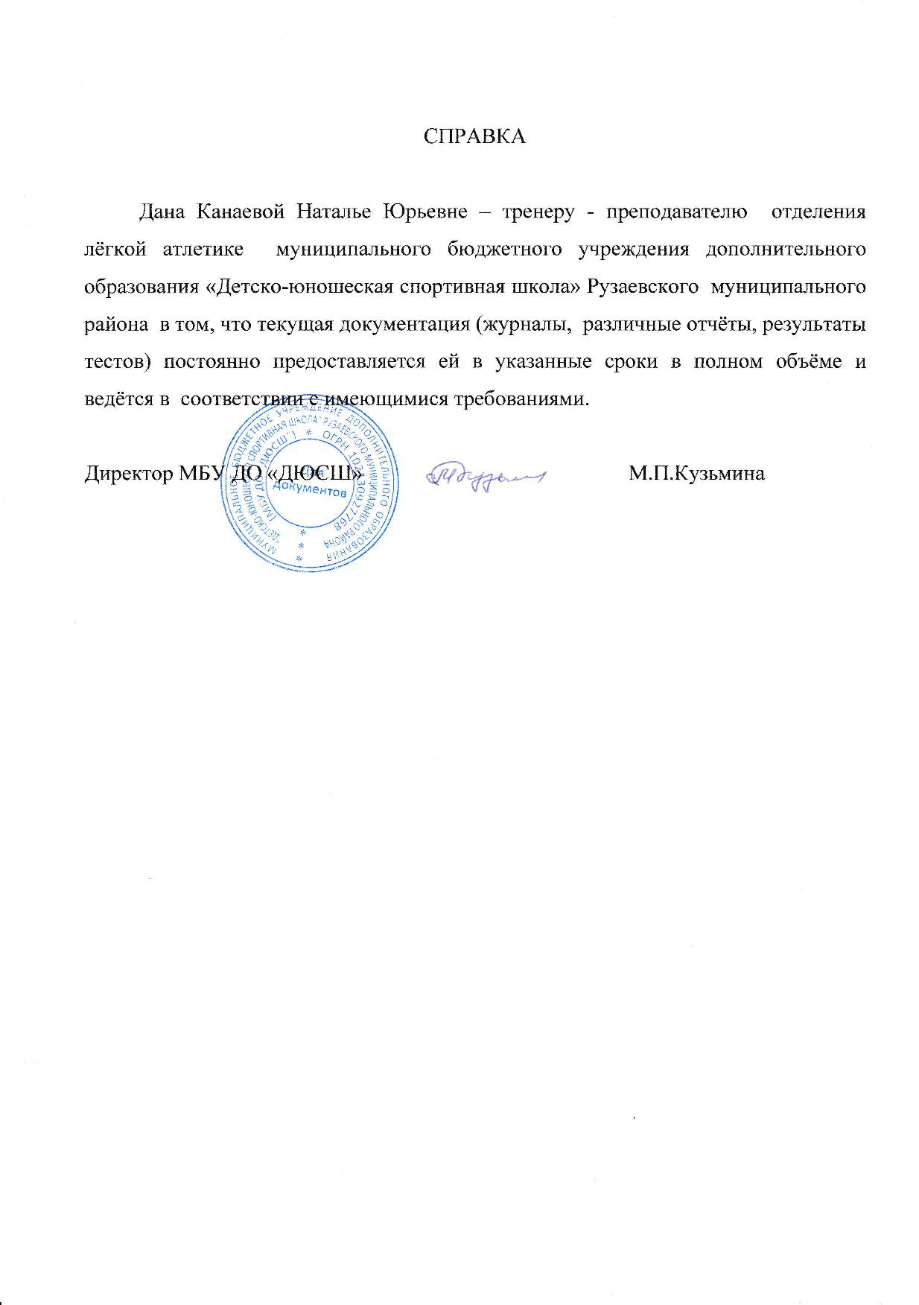

Slide 11
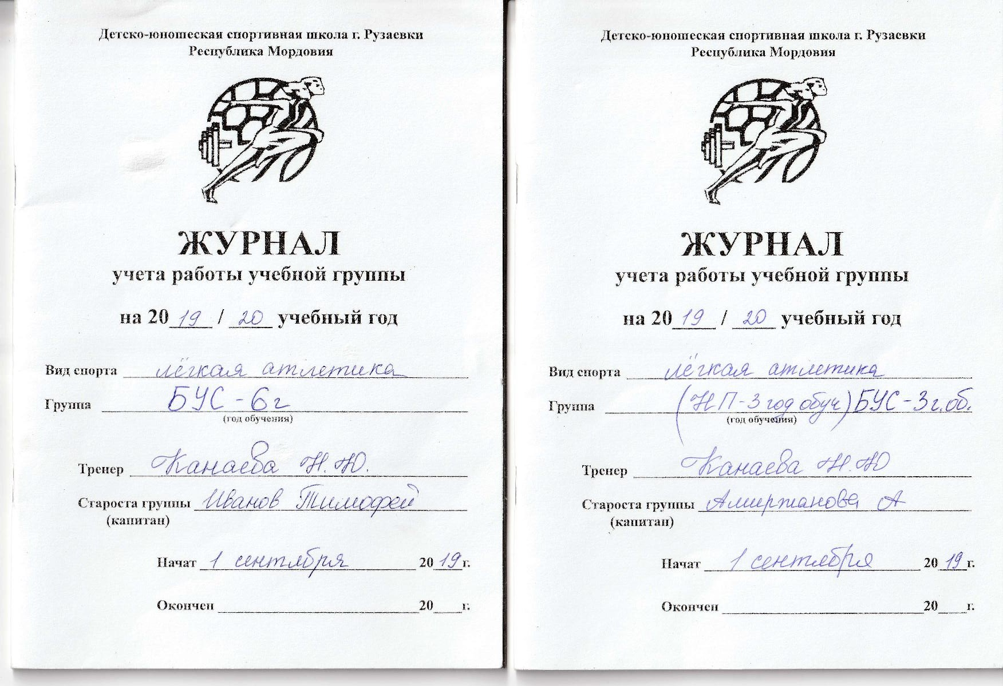

Slide 12
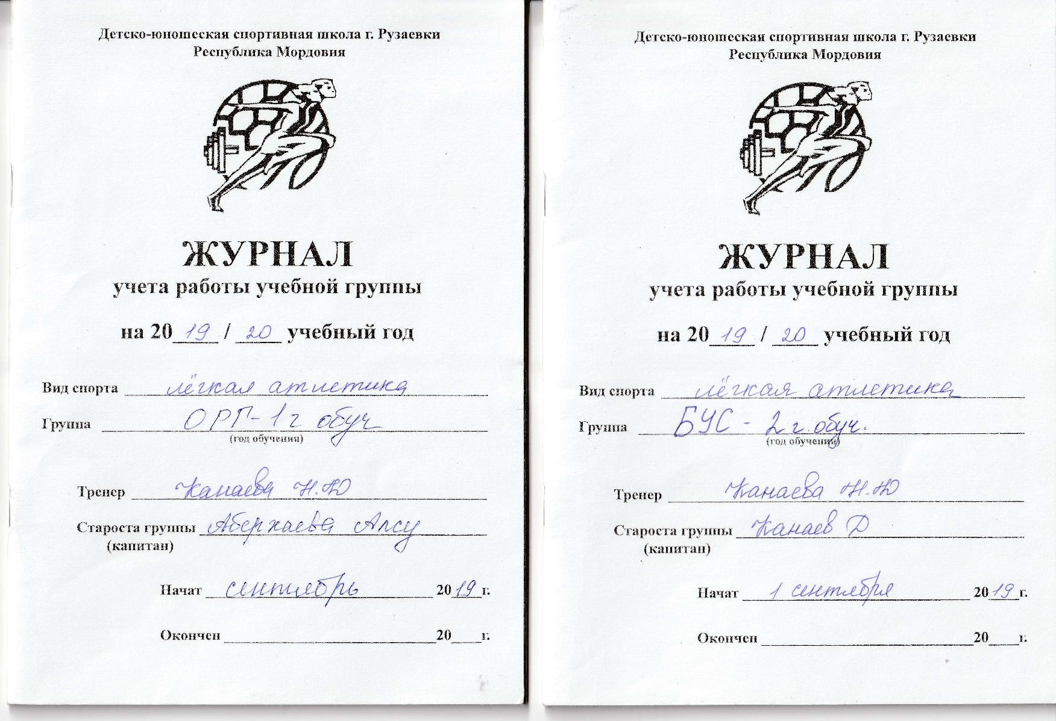

Slide 13
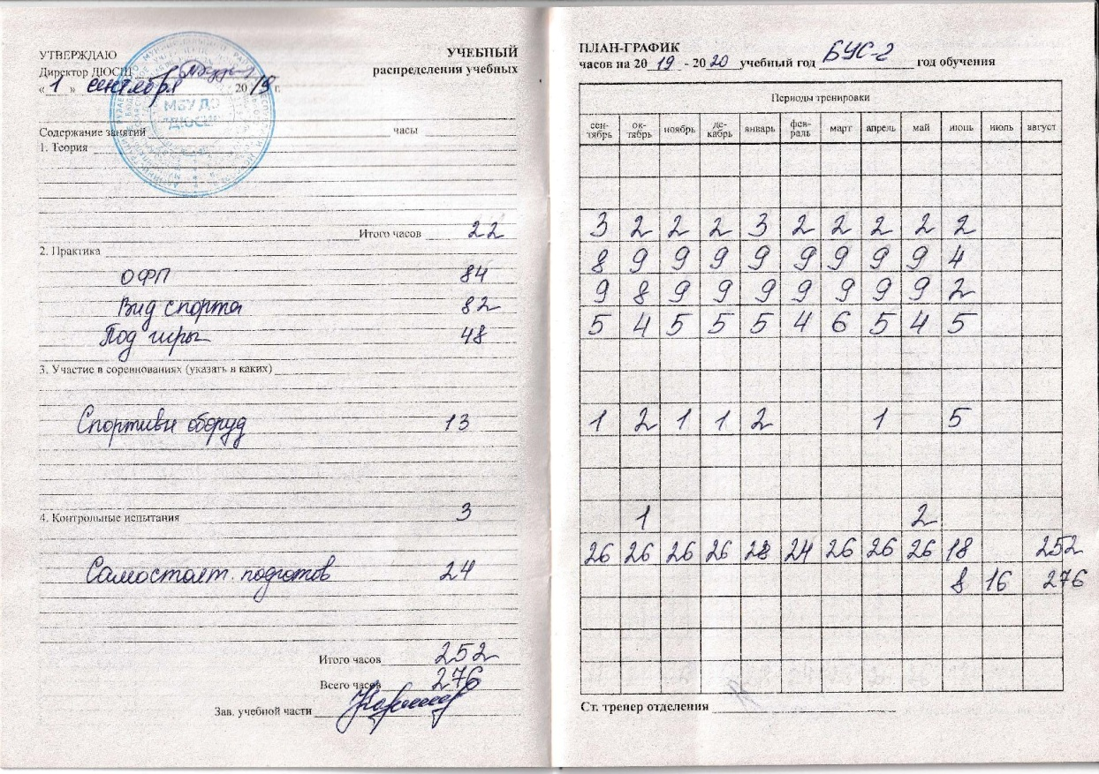
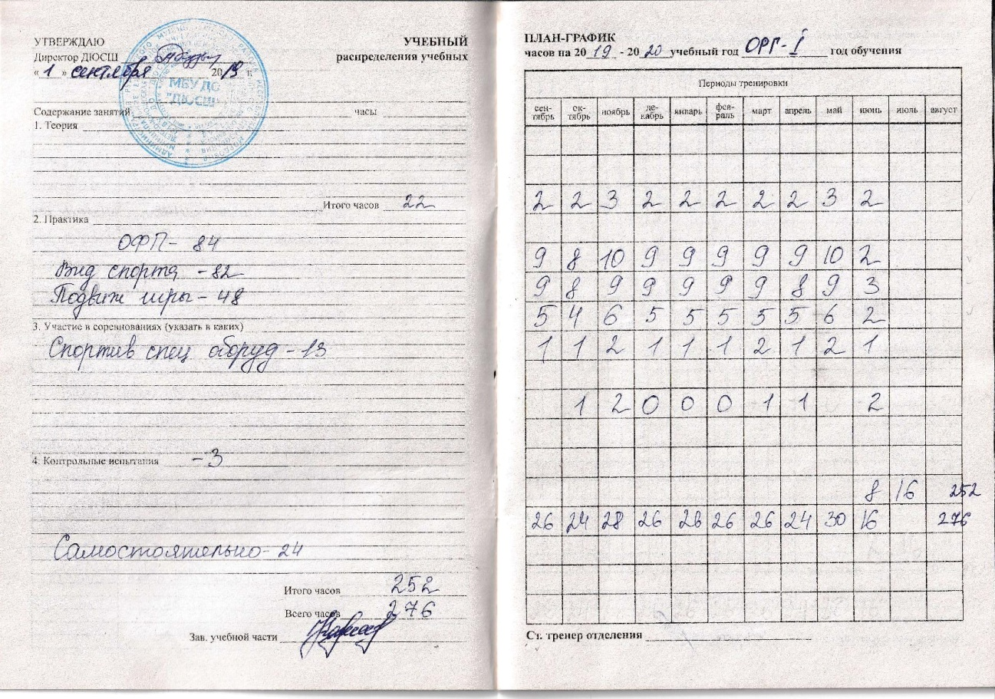

Slide 14
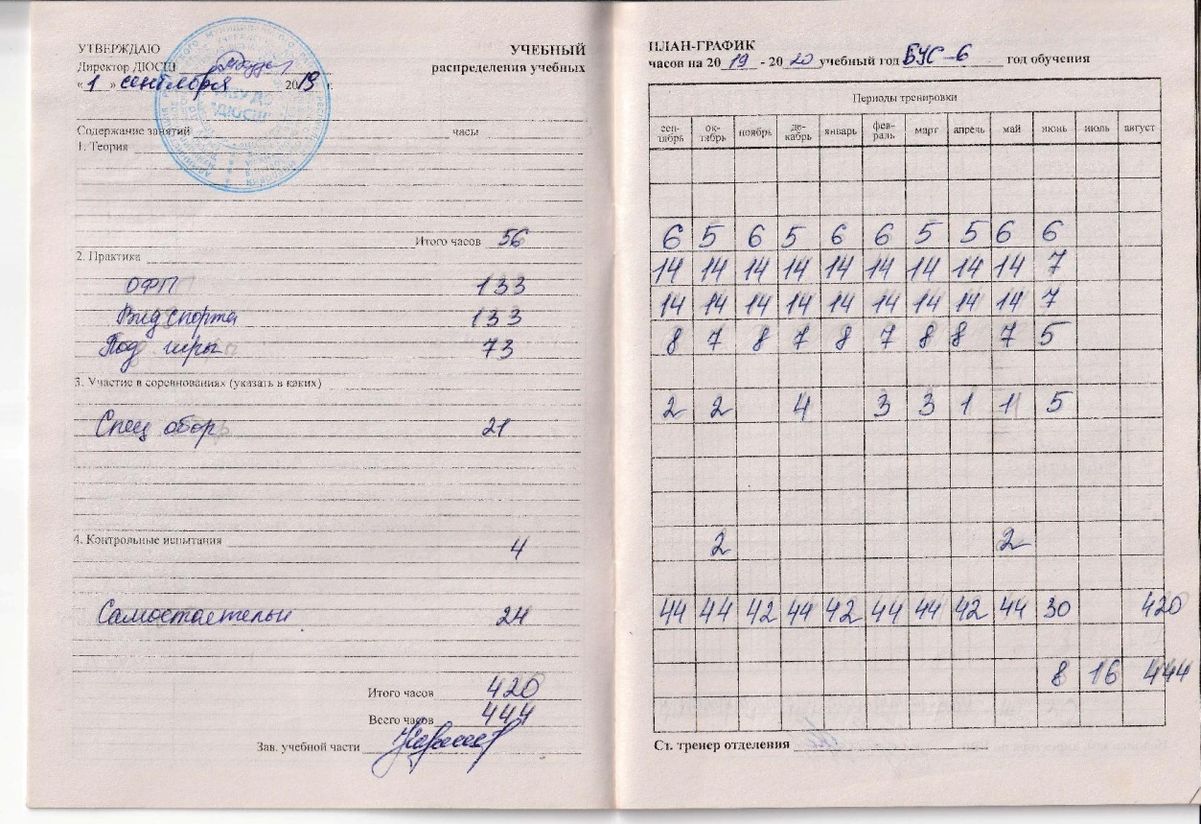
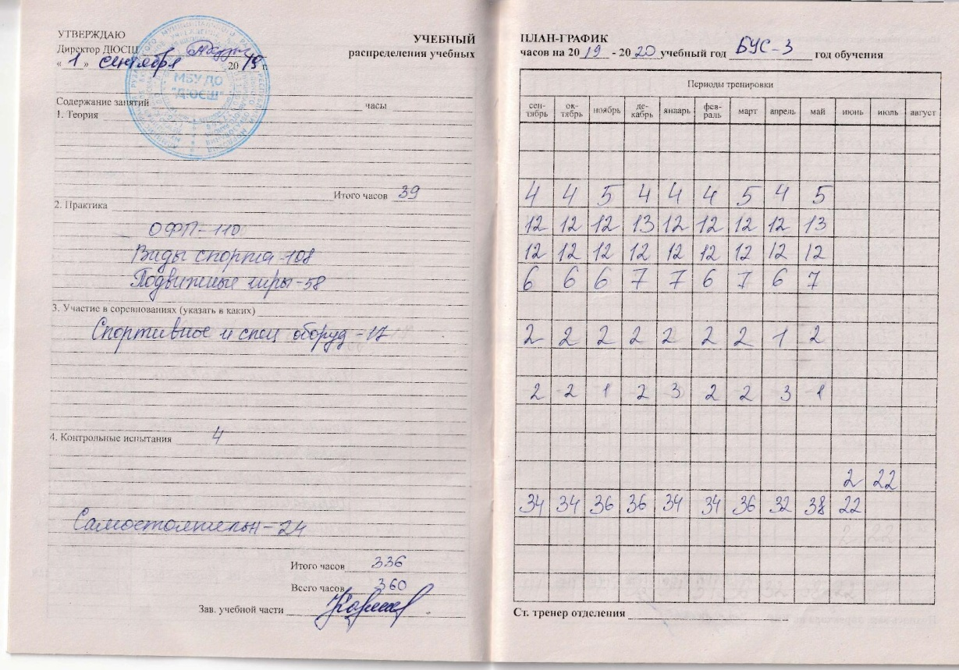

Slide 15
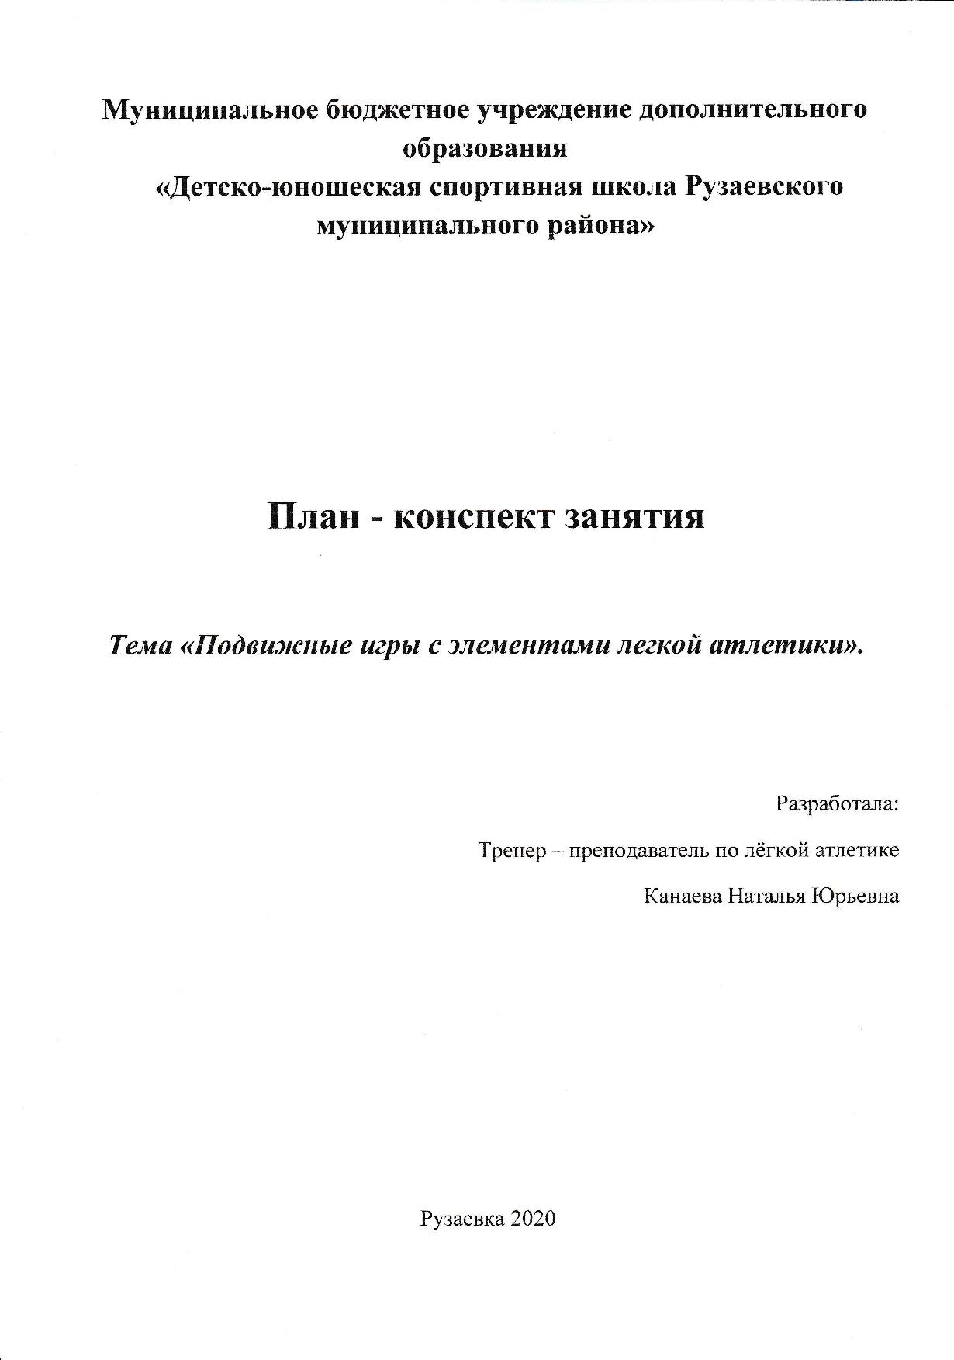

Slide 16
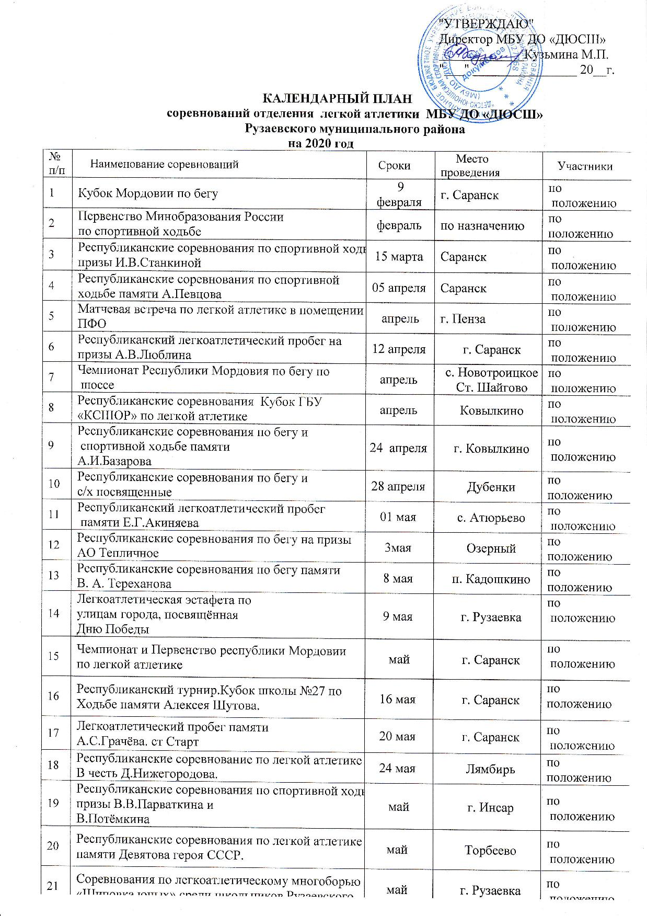
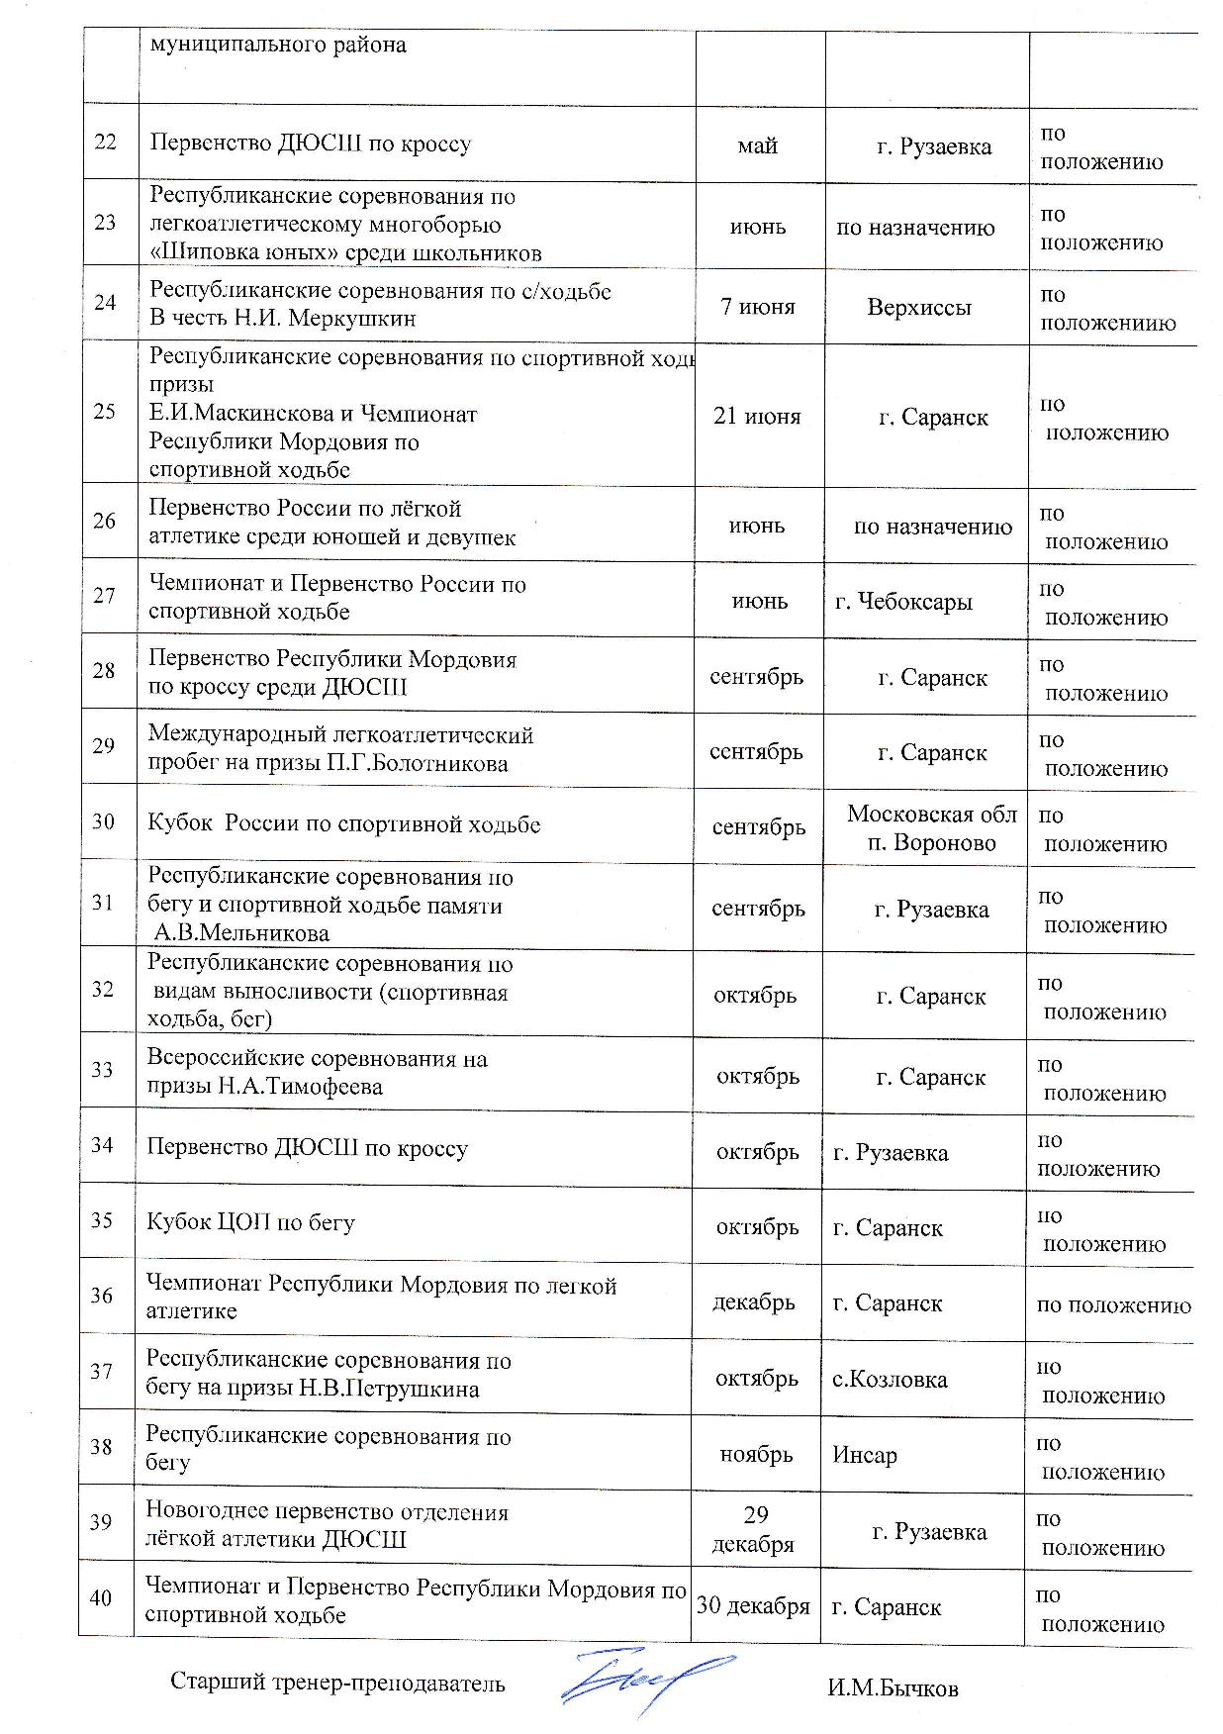

Slide 17
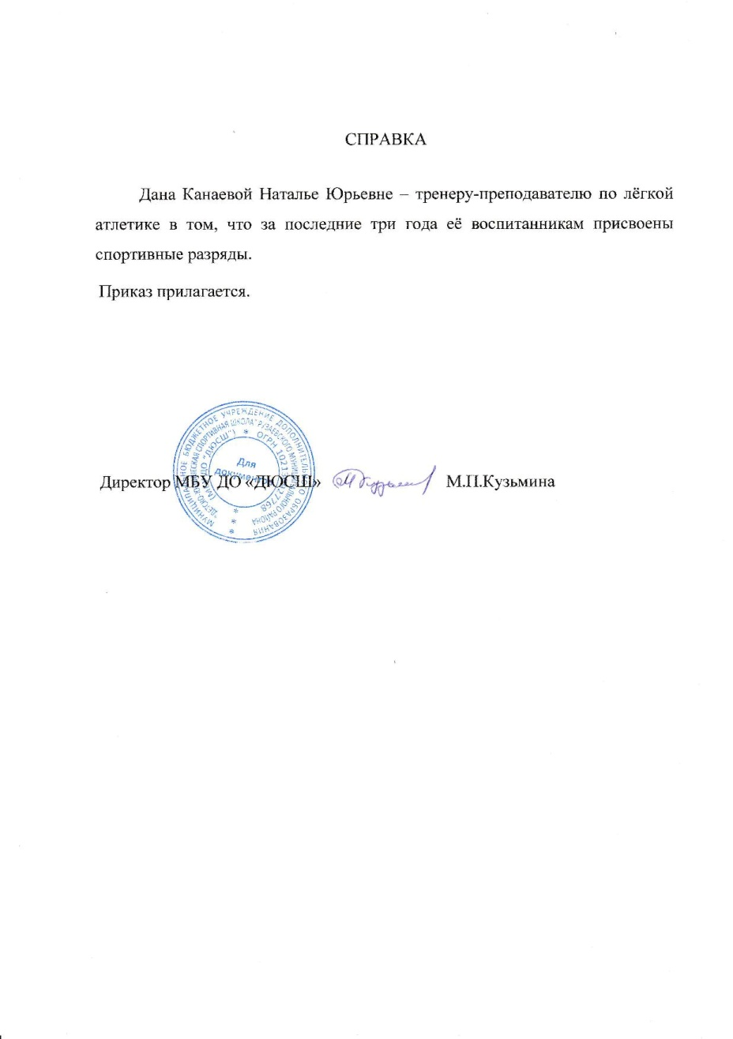
6. Выполнение воспитанниками требований для присвоения спортивных званий и разрядов

Slide 18
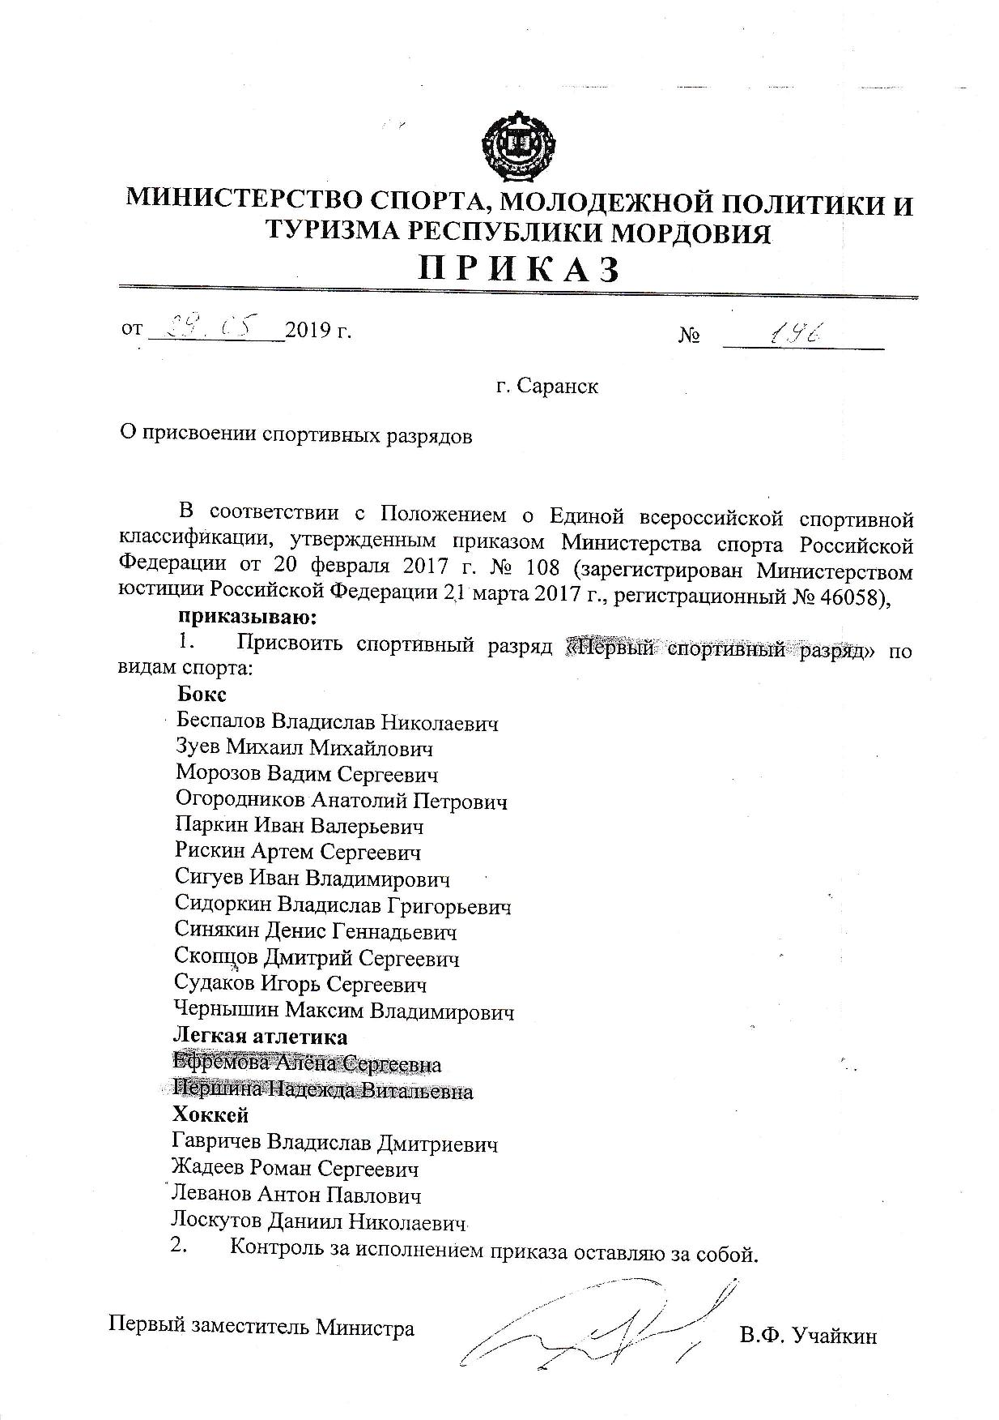
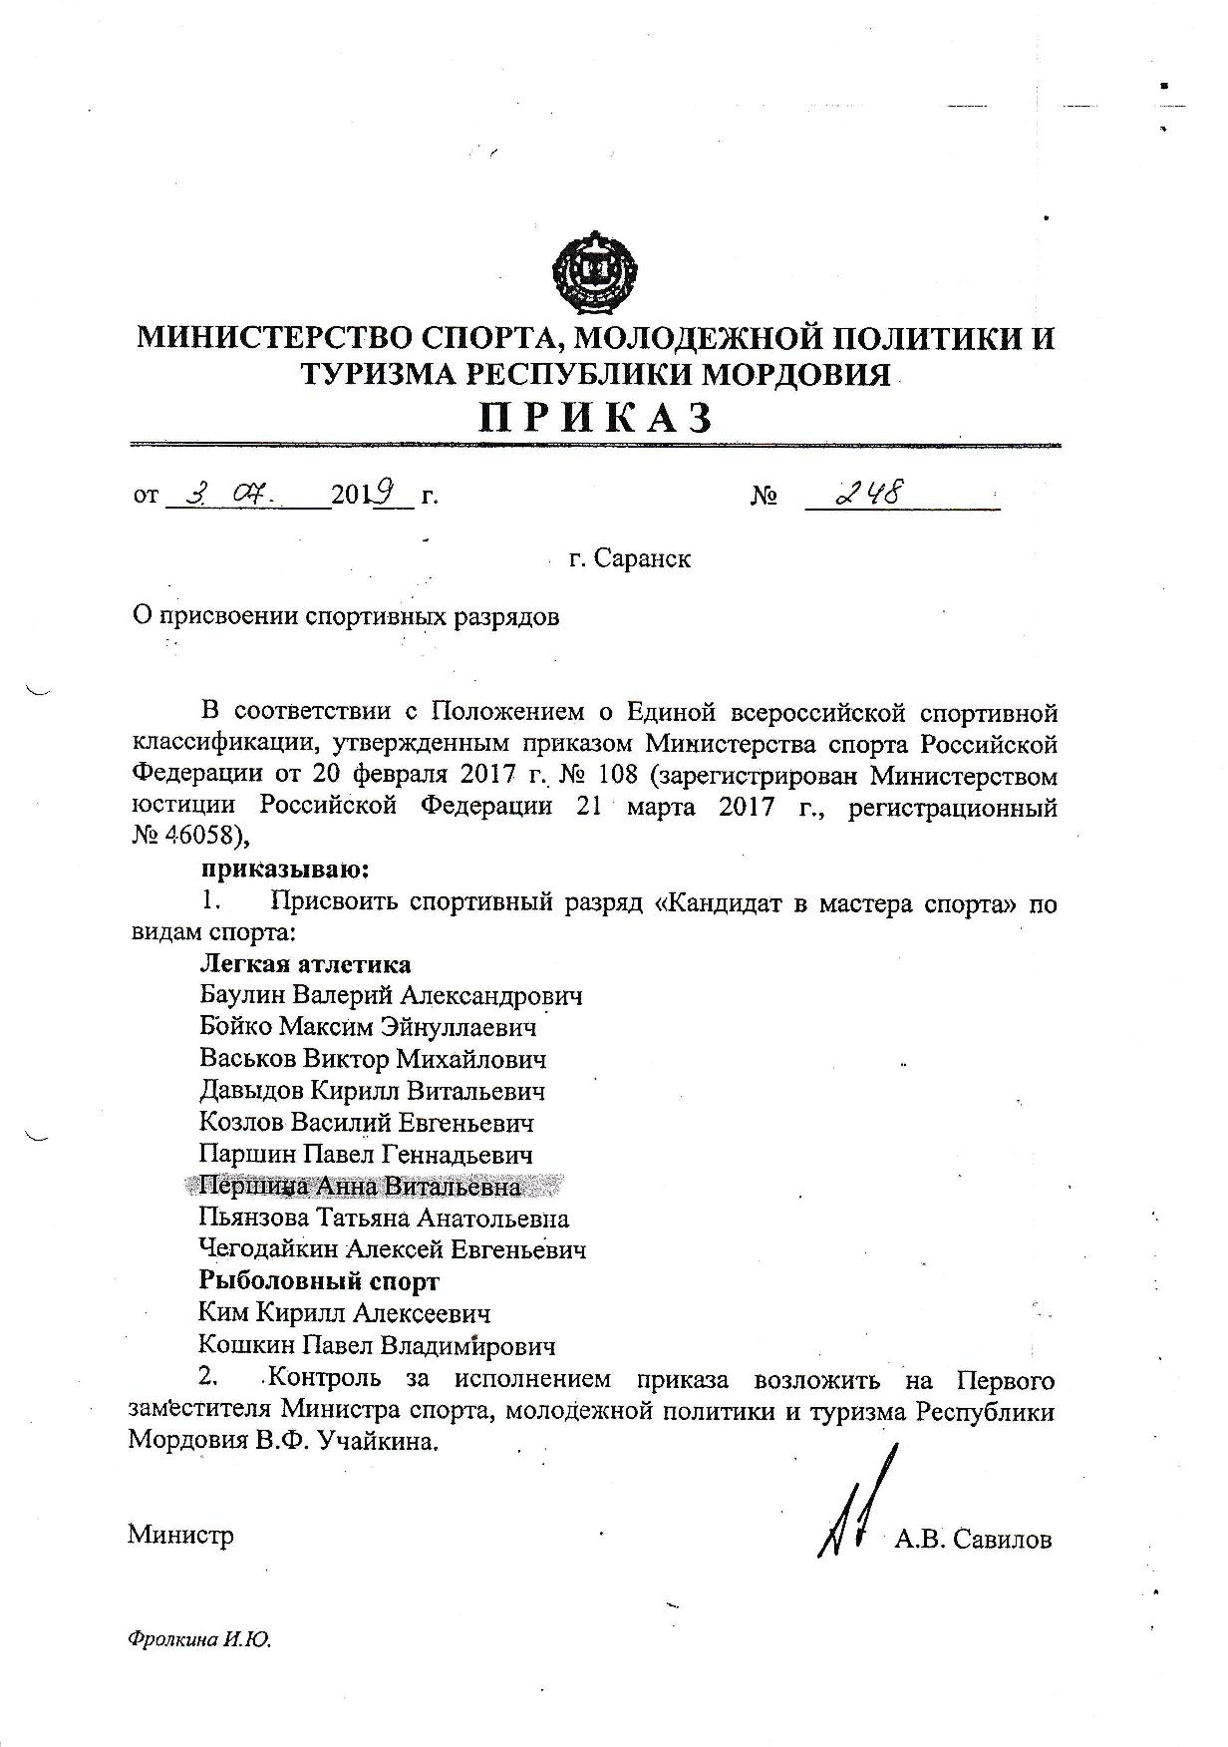

Slide 19
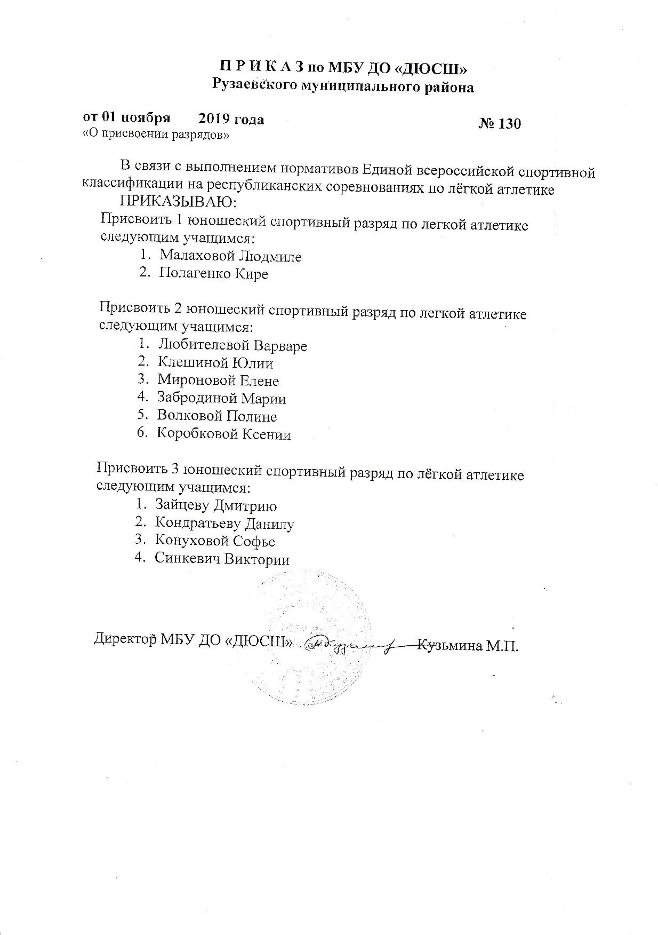
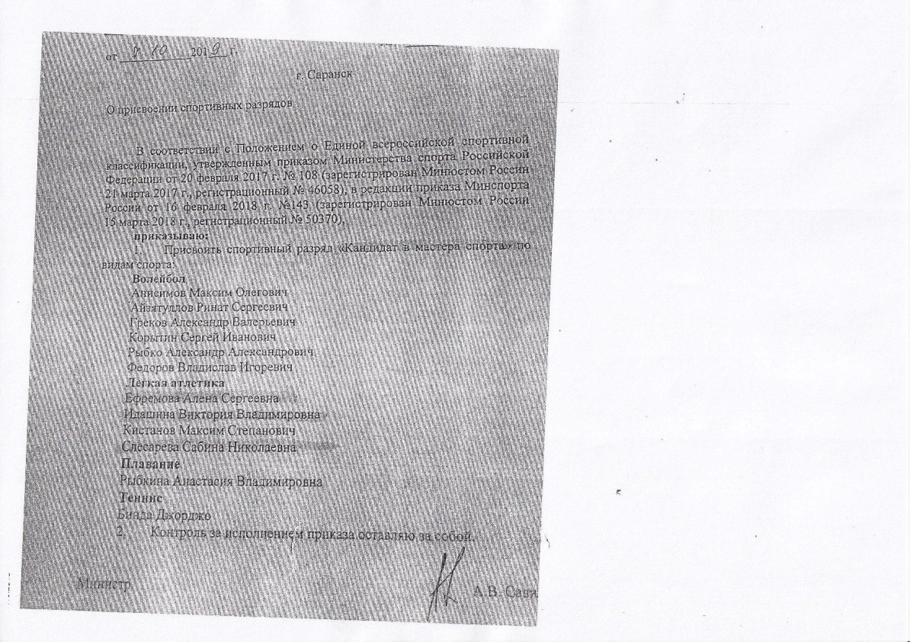

Slide 20
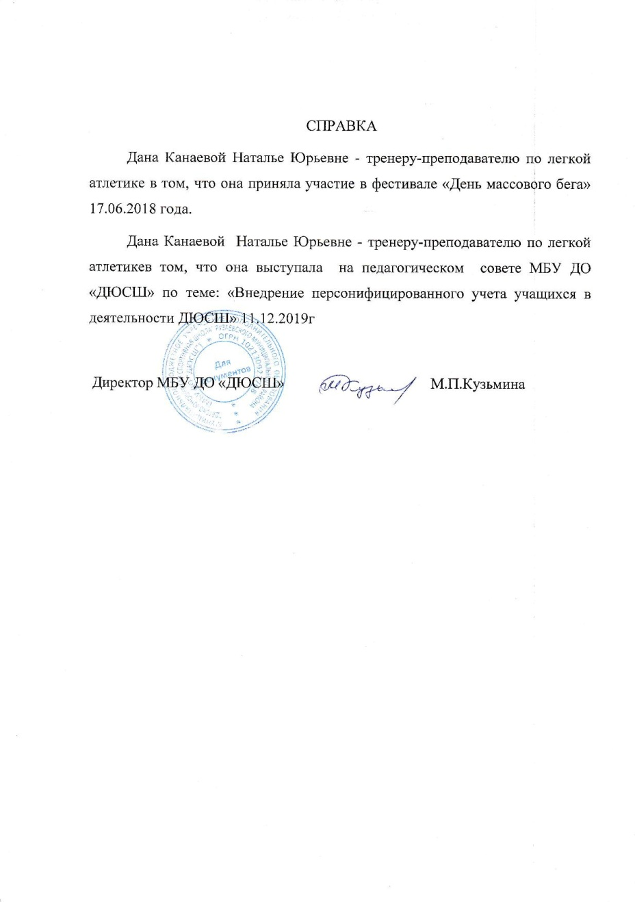
7. Проведение мастер-классов, открытых занятий, мероприятий(очно)

Slide 21
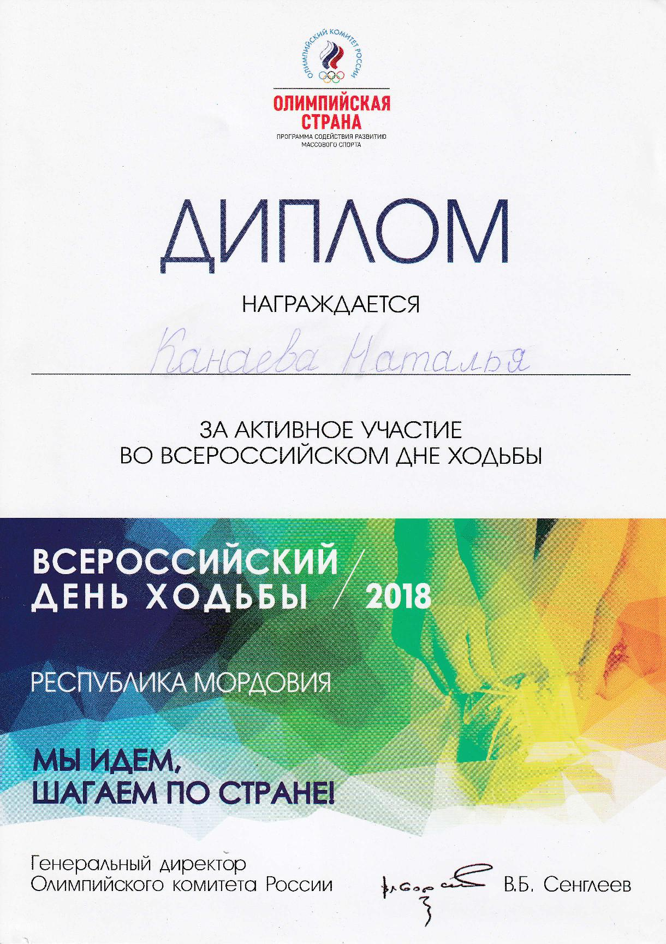

Slide 22
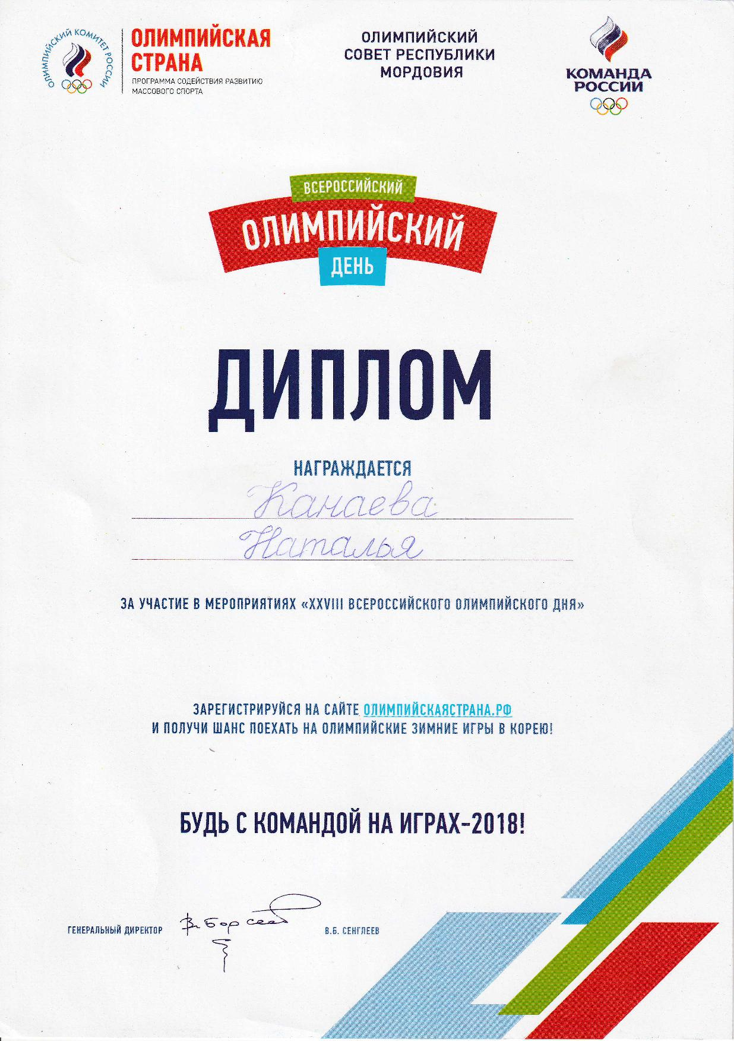

Slide 23
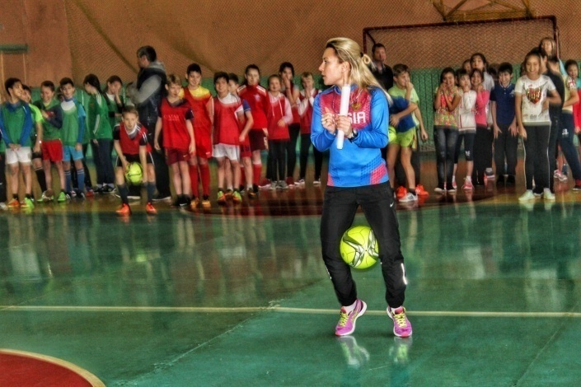
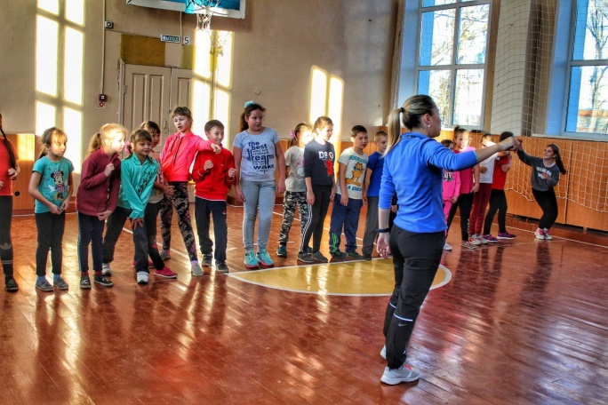
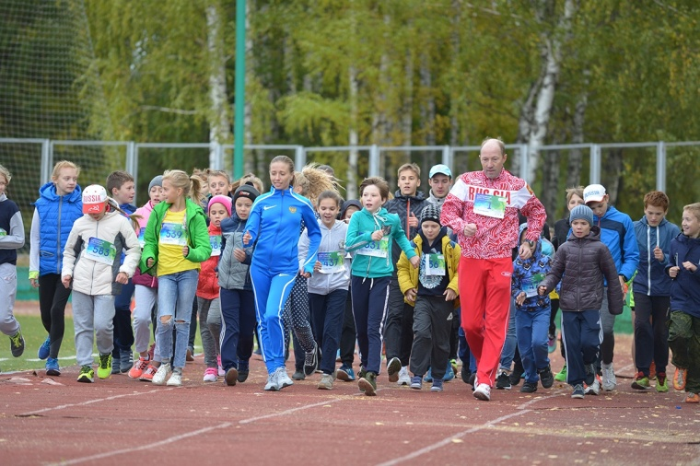
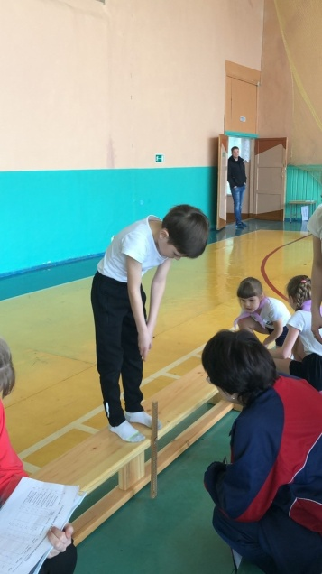
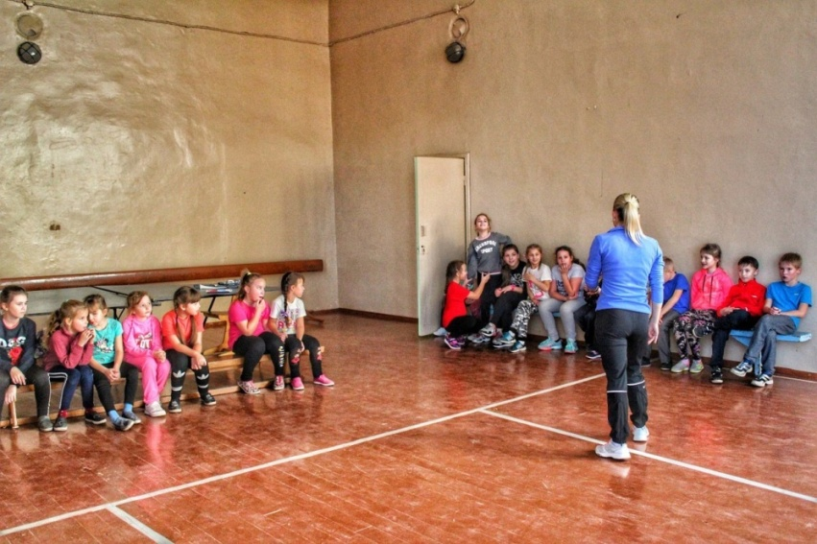
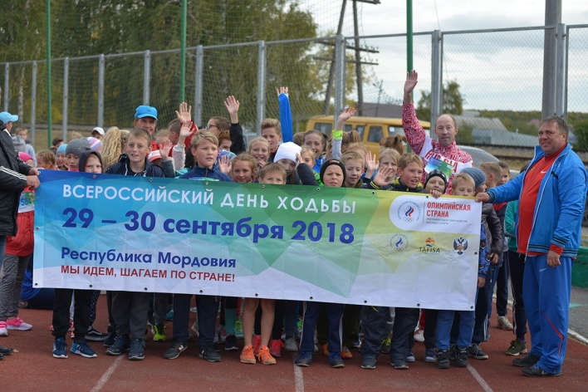

Slide 24
8. Выступления на заседаниях методических советов, научно-практических конференциях, педагогических чтениях, семинарах, секциях, форумах, радиопекредачах(очно)

Slide 25
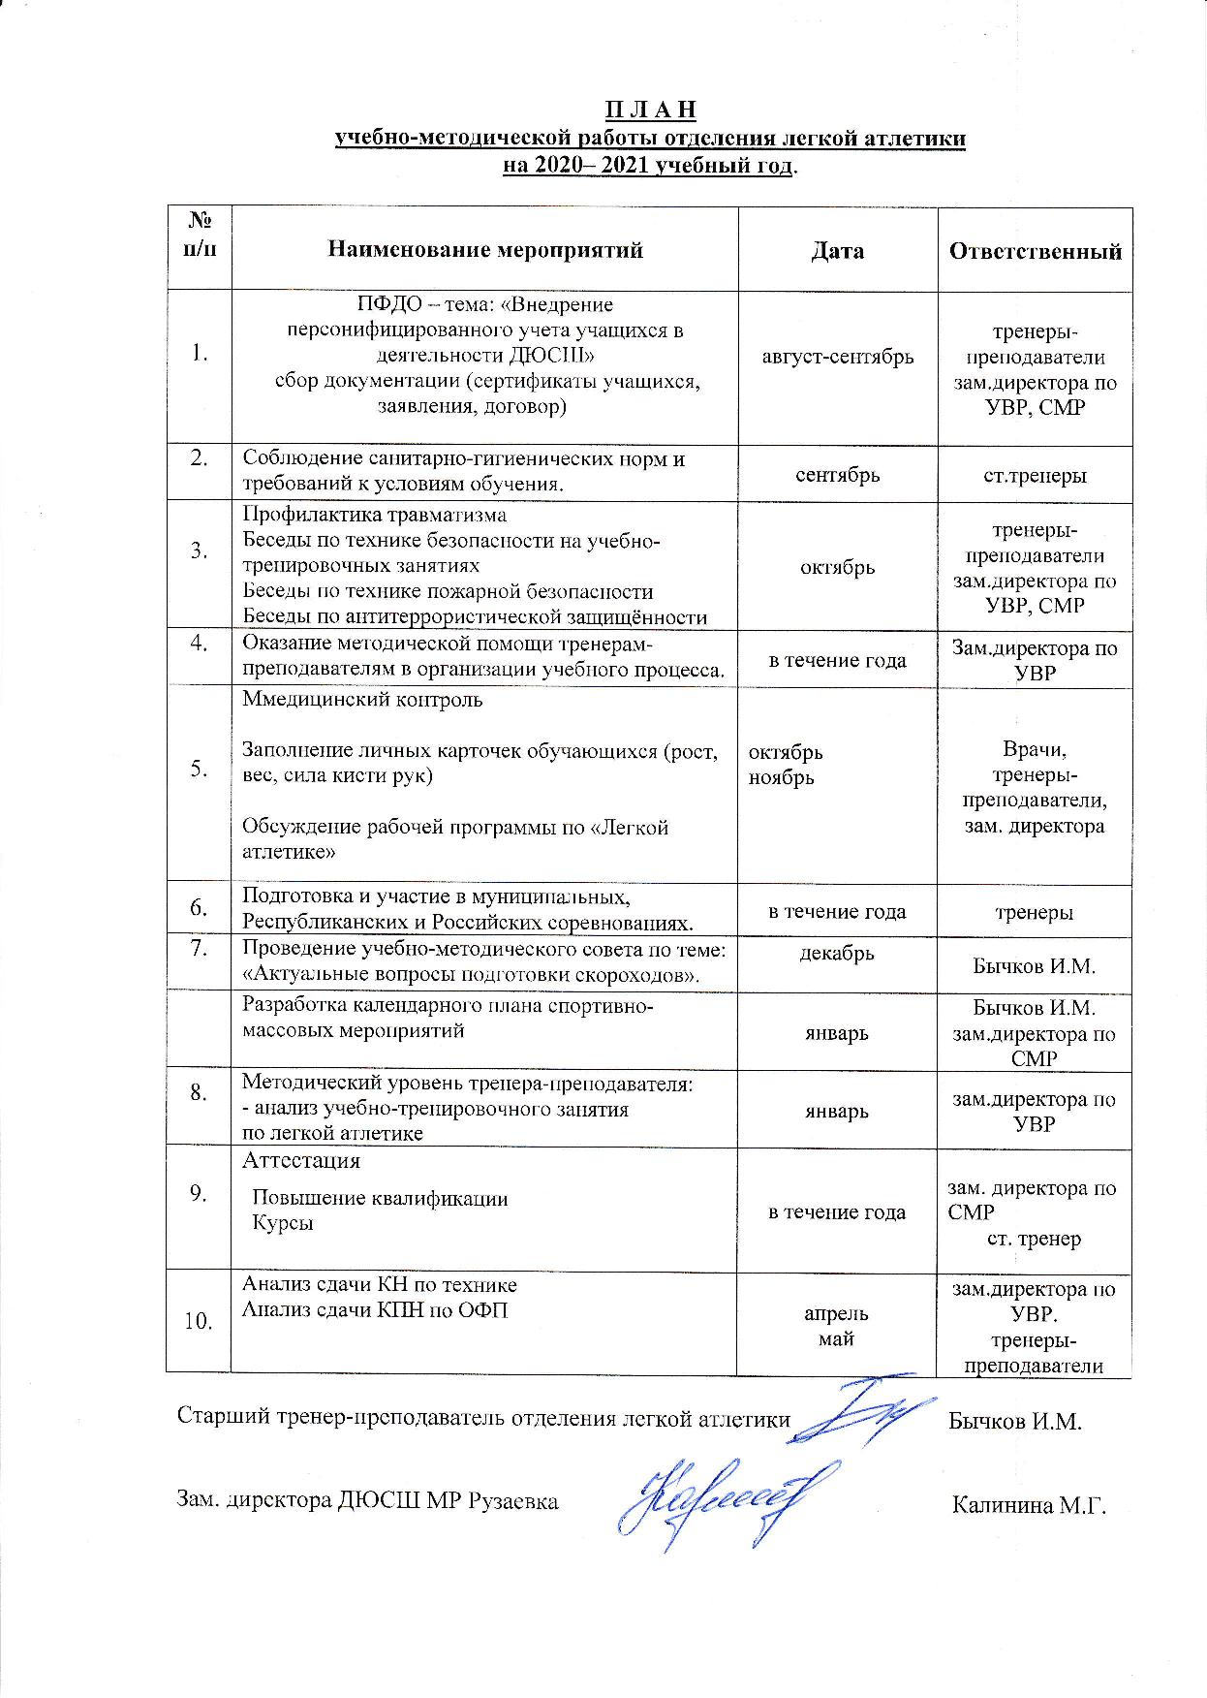
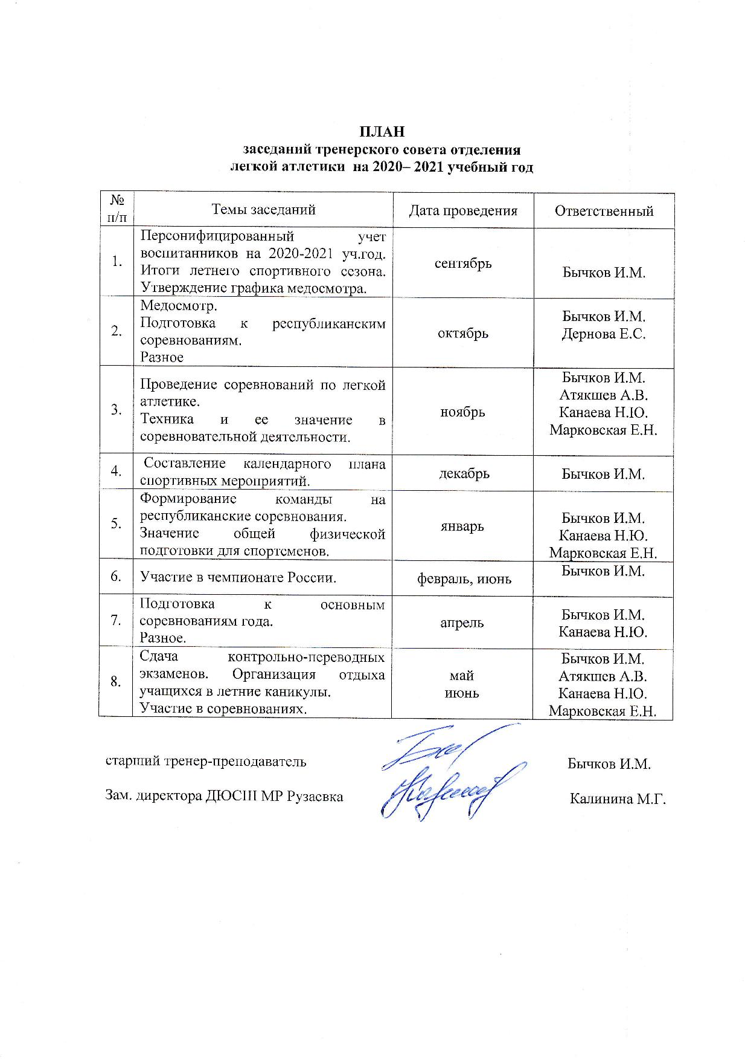

Slide 26
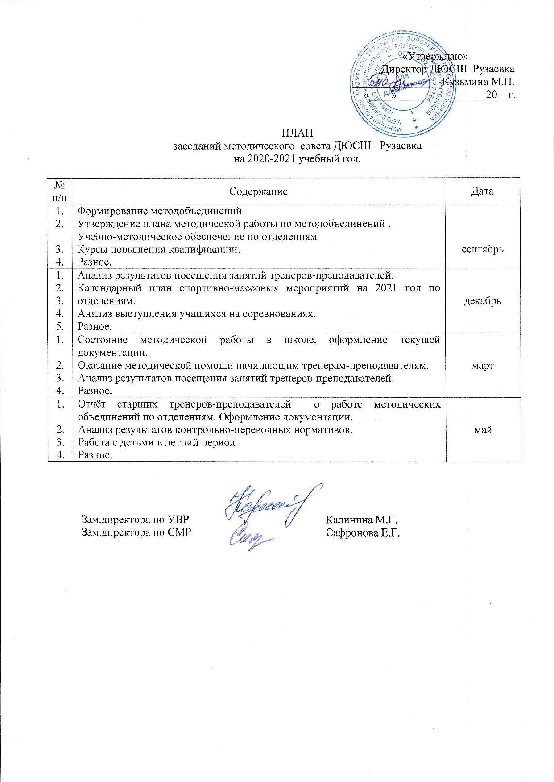

Slide 27
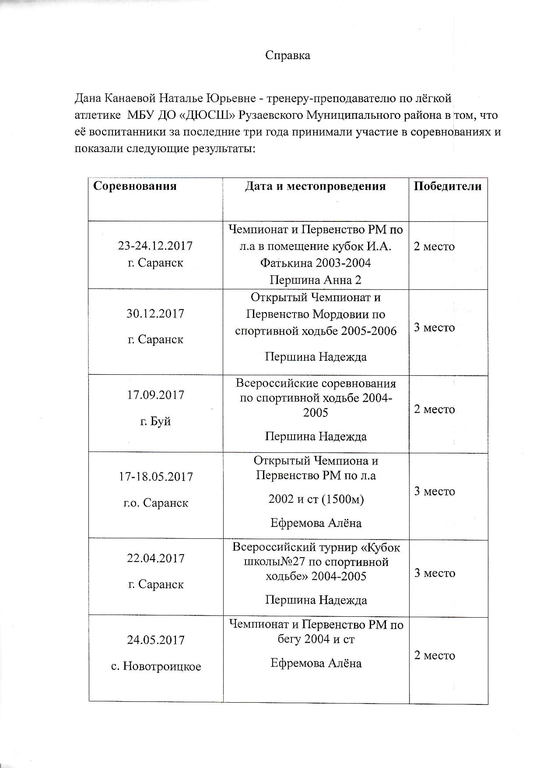
9. Результаты участия воспитанников
в официальных соревнованиях

Slide 28
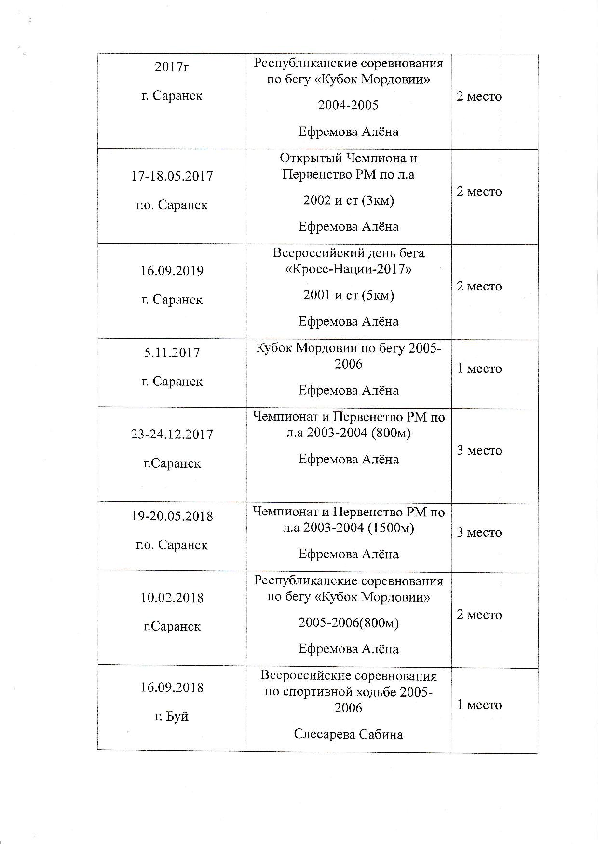
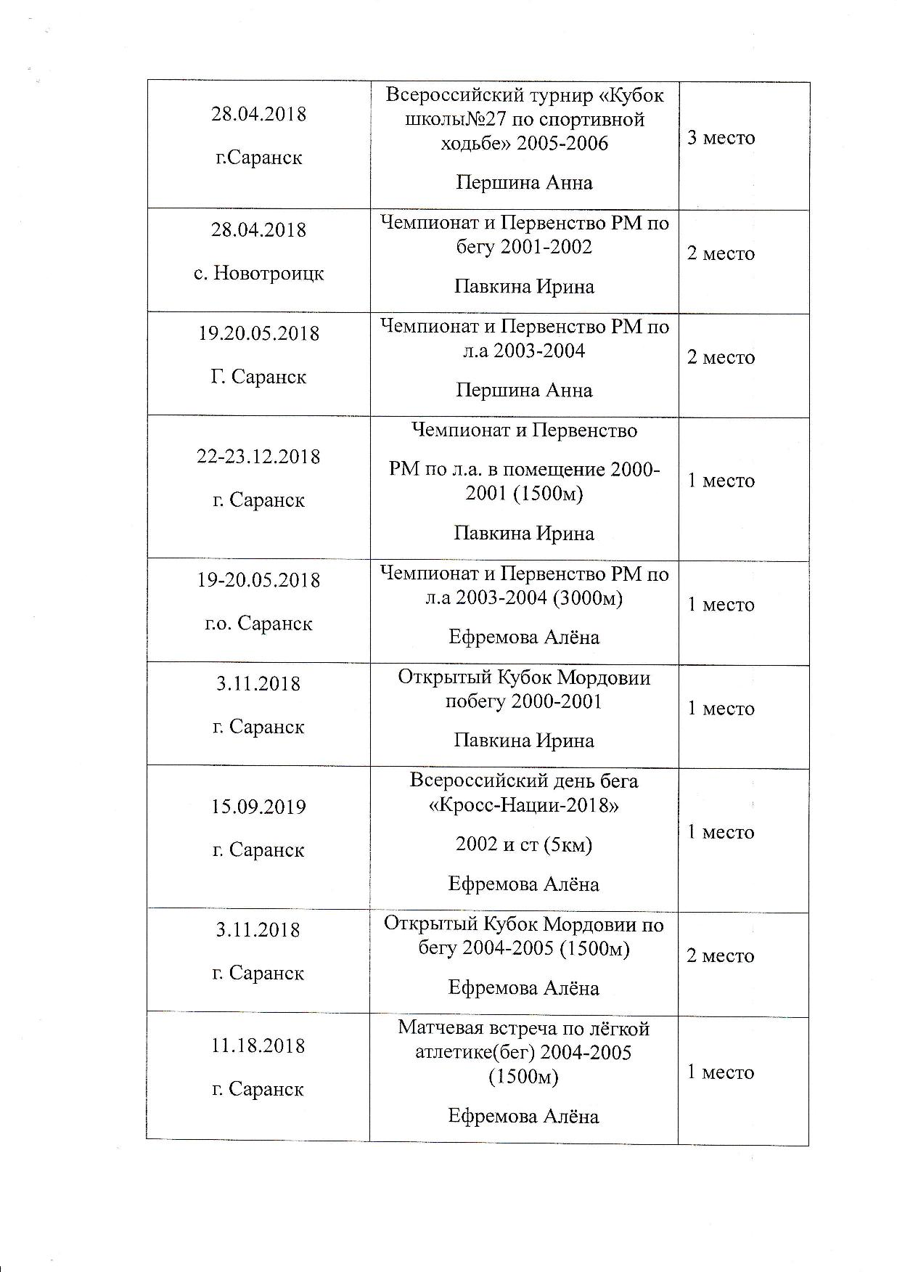

Slide 29
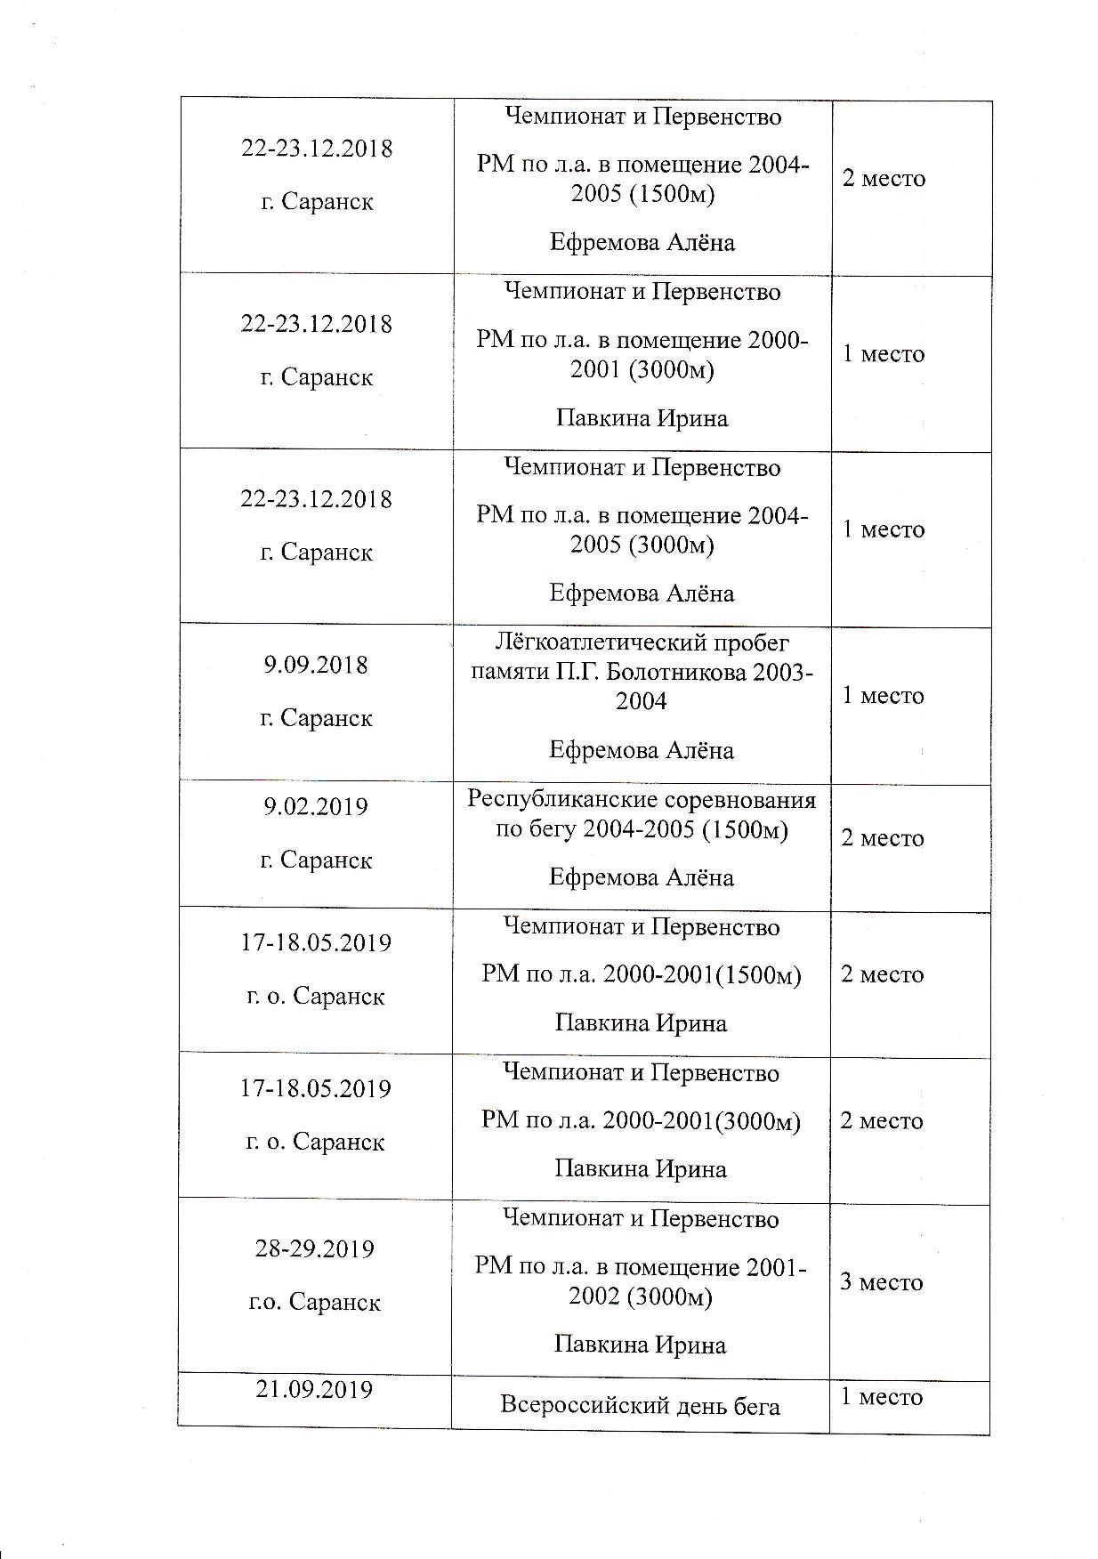
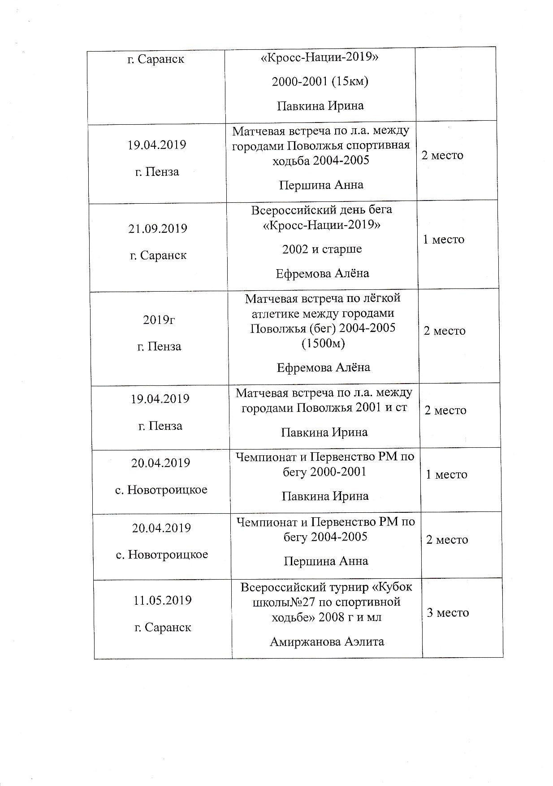

Slide 30
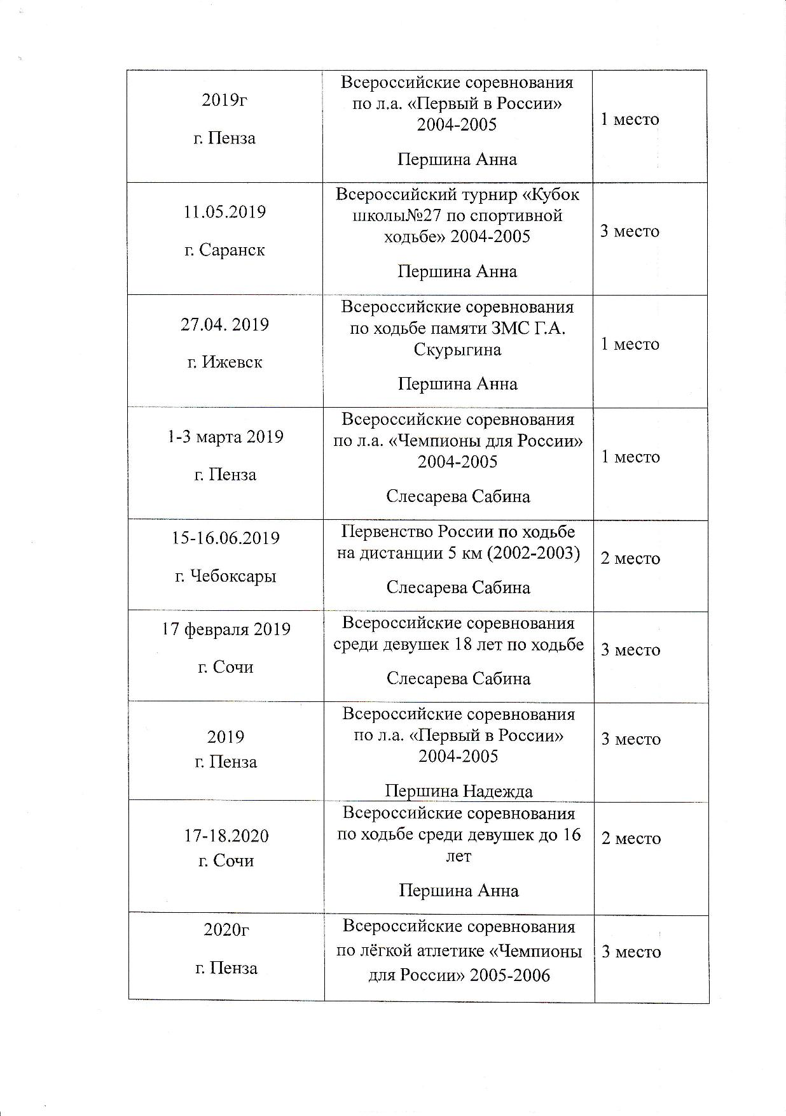
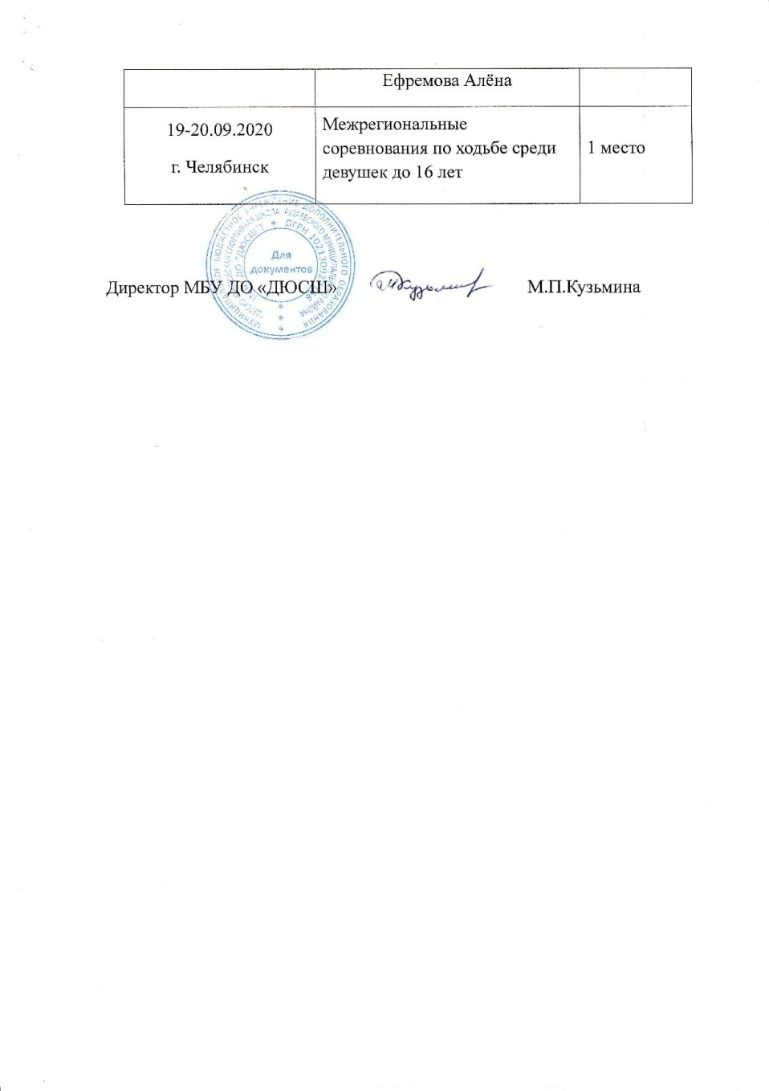

Slide 31
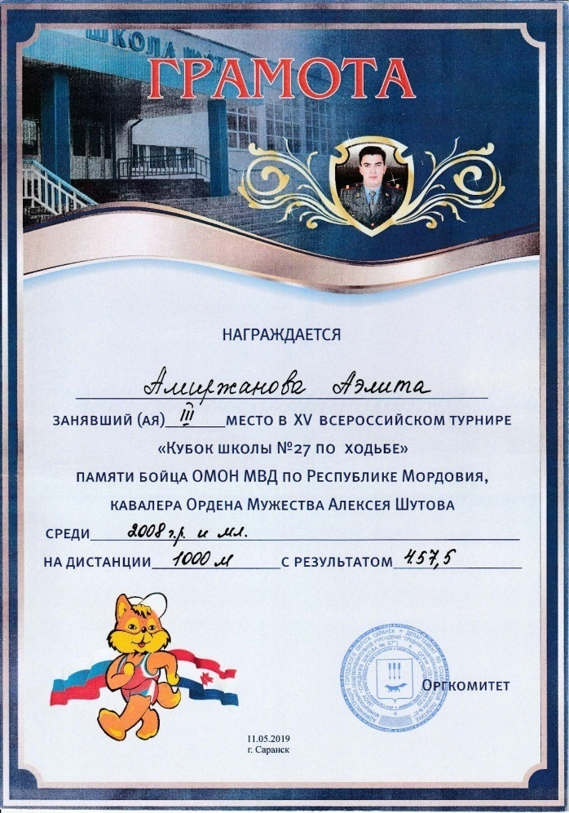
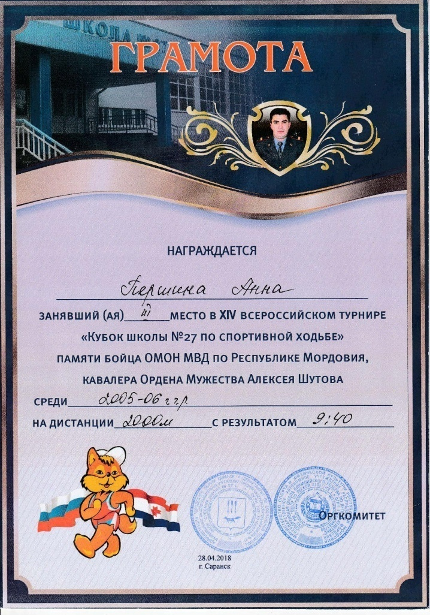
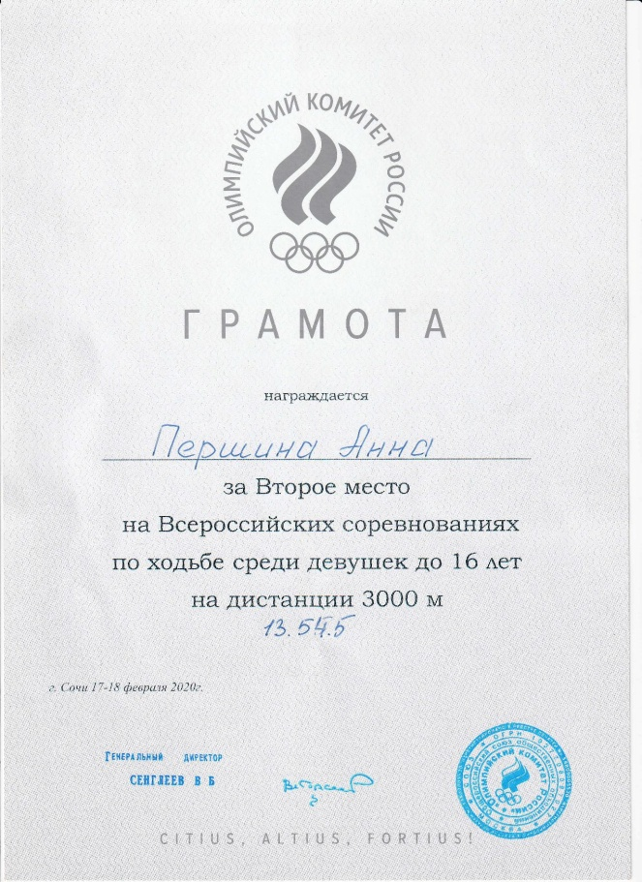
Всероссийский уровень

Slide 32
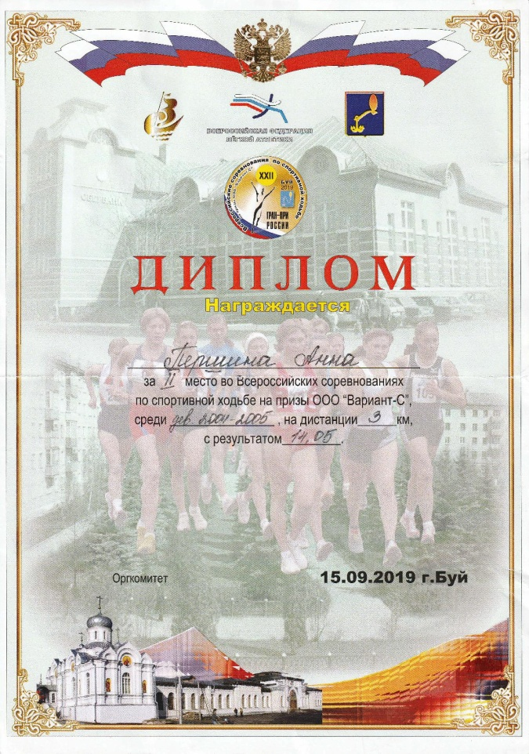
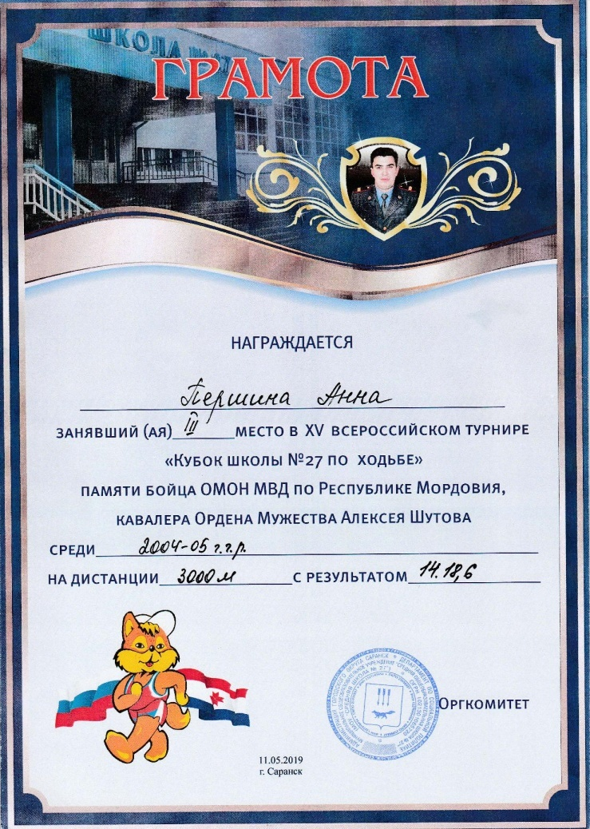
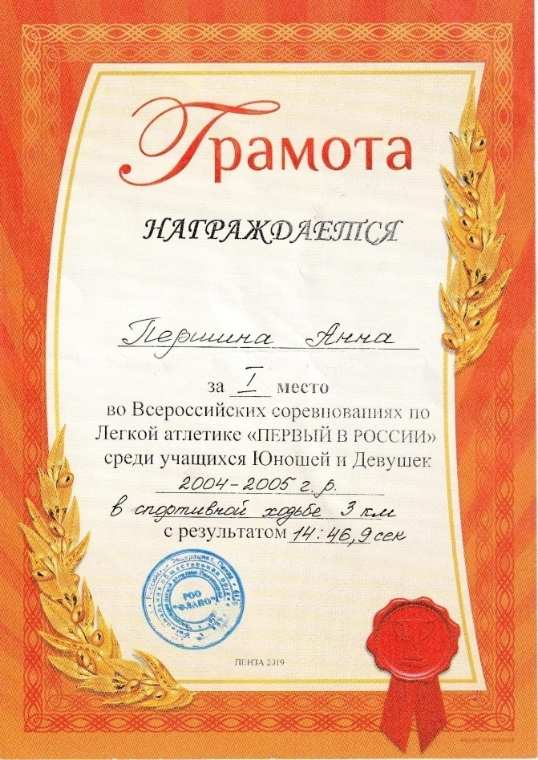

Slide 33
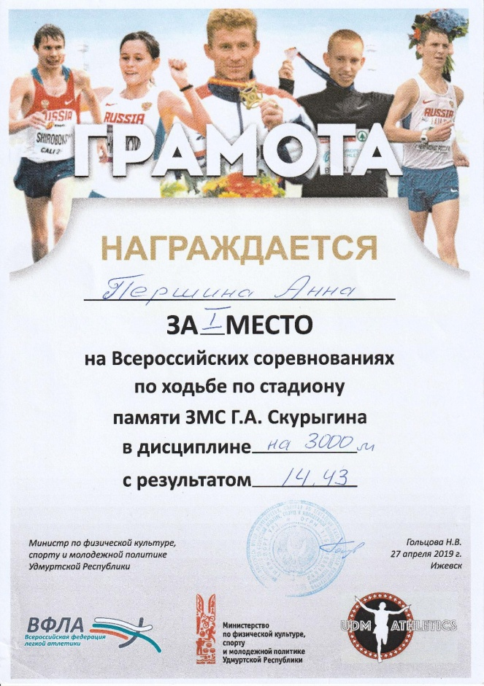

Slide 38
Республиканский уровень

Slide 41
10. Система взаимодействия с родителями воспитанников

Slide 43
11. Наличие публикаций, авторских программ, методических пособий, методических рекомендаций

Slide 45
14. Награды и поощрения.
Почётная грамота от Президента ВФЛА Д.А.Шляхтина 2018 год
Почётная грамота от Президента ВФЛА Д.А.Шляхтина 2019 год
Диплом за подготовку победителя во Всероссийских соревнованиях
Почётная грамота от Главы Рузаевского муниципального района В.Ю.Кормилицина
Благодарность от Директора ГАУ РМ «СШОР по л/ атлетике» 2019 год
Благодарность от Директора МАУ «ЦФКиС» О.Л.Антонова
Благодарственное письмо Рузаевская районная организация профсоюза работников народного образования

Slide 47
Российский уровень

Slide 51
15. Общественно-педагогическая активность педагога: участие в комиссиях, педагогических сообществах, в жюри конкурсов Республиканский уровень

